Slide 1
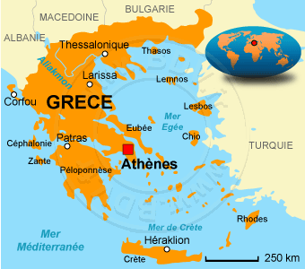
VOYAGE EN GRECE ΤΑΞΙΔΙ ΣΤΗΝ ΕΛΛΆΔΑ
18-23 mars 2013
Elèves de Seconde « Patrimoines » et de Terminale « Latin »

Slide 2
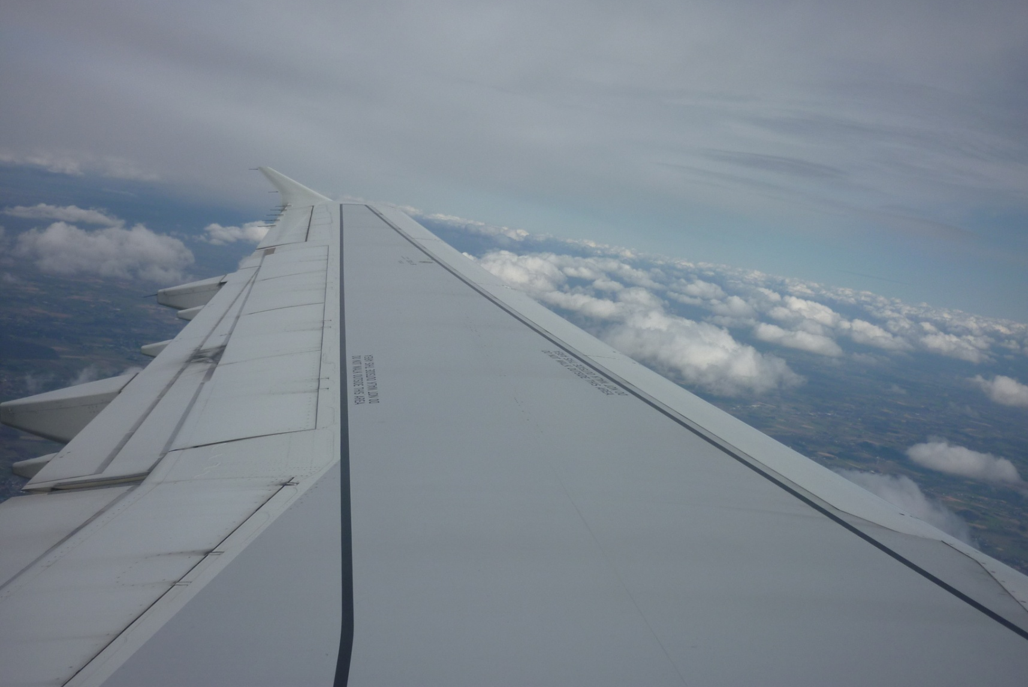
BRUXELLES – ATHENES : 3H

Slide 3
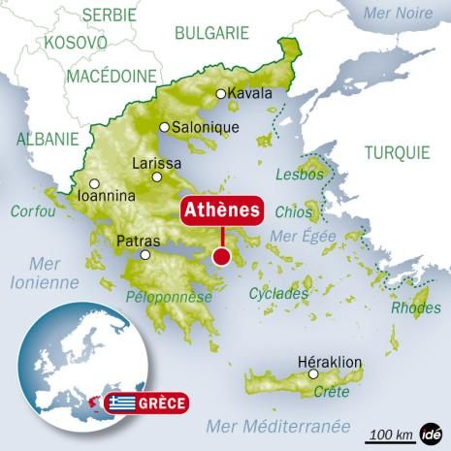
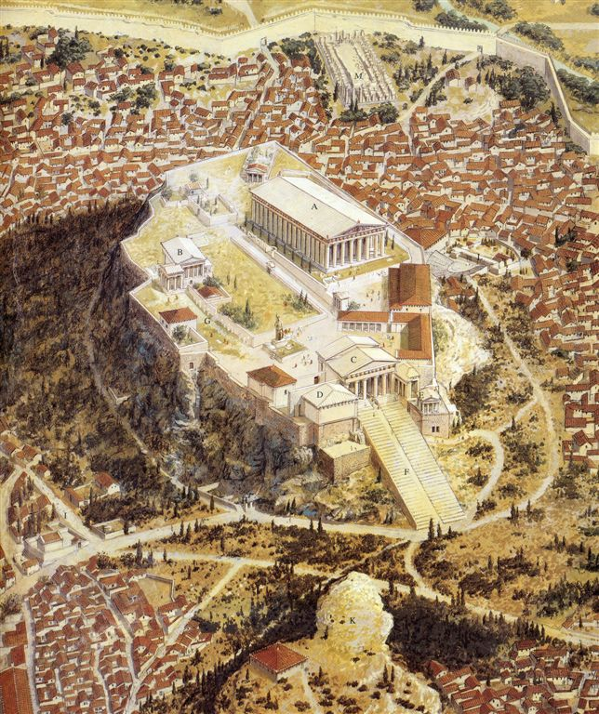
JOURS 1 ET 2 : ATHENES

Slide 4
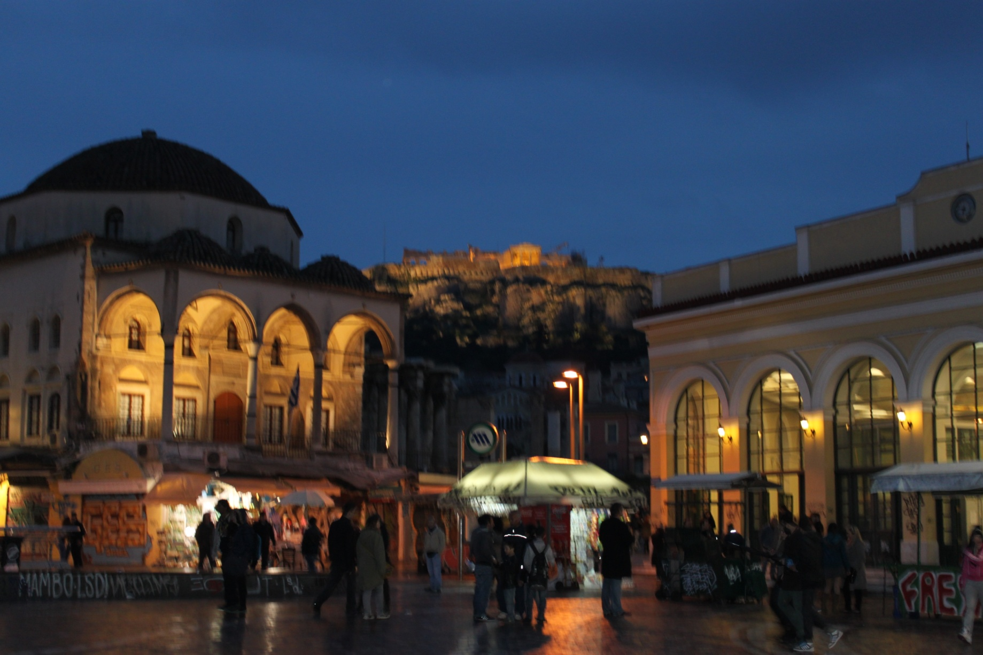
JOUR 1 : SOIREE DANS ATHENES

Slide 5
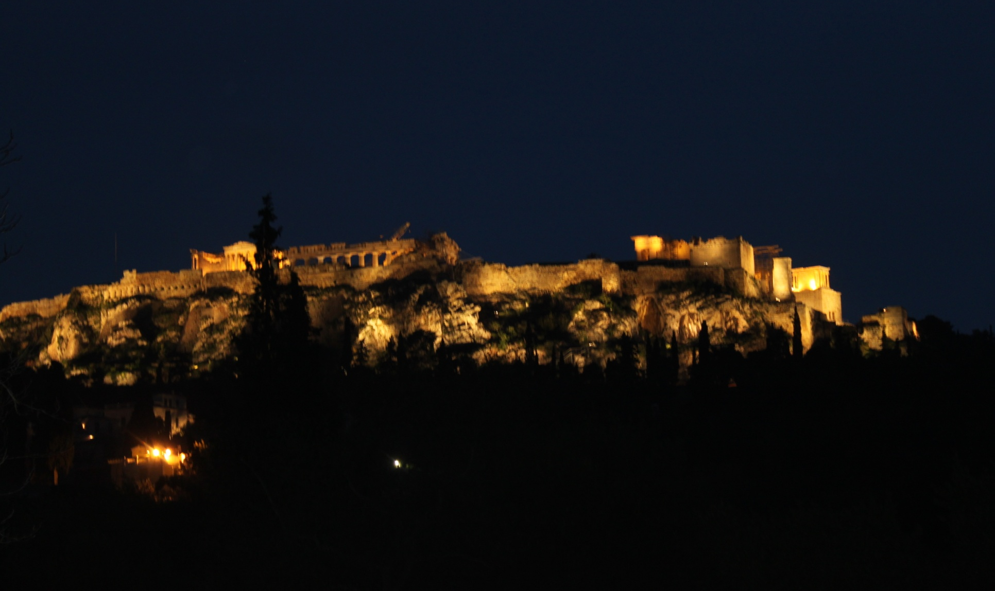
JOUR 1 : SOIREE DANS ATHENES
Vue sur l’Acropole illuminée.

Slide 6
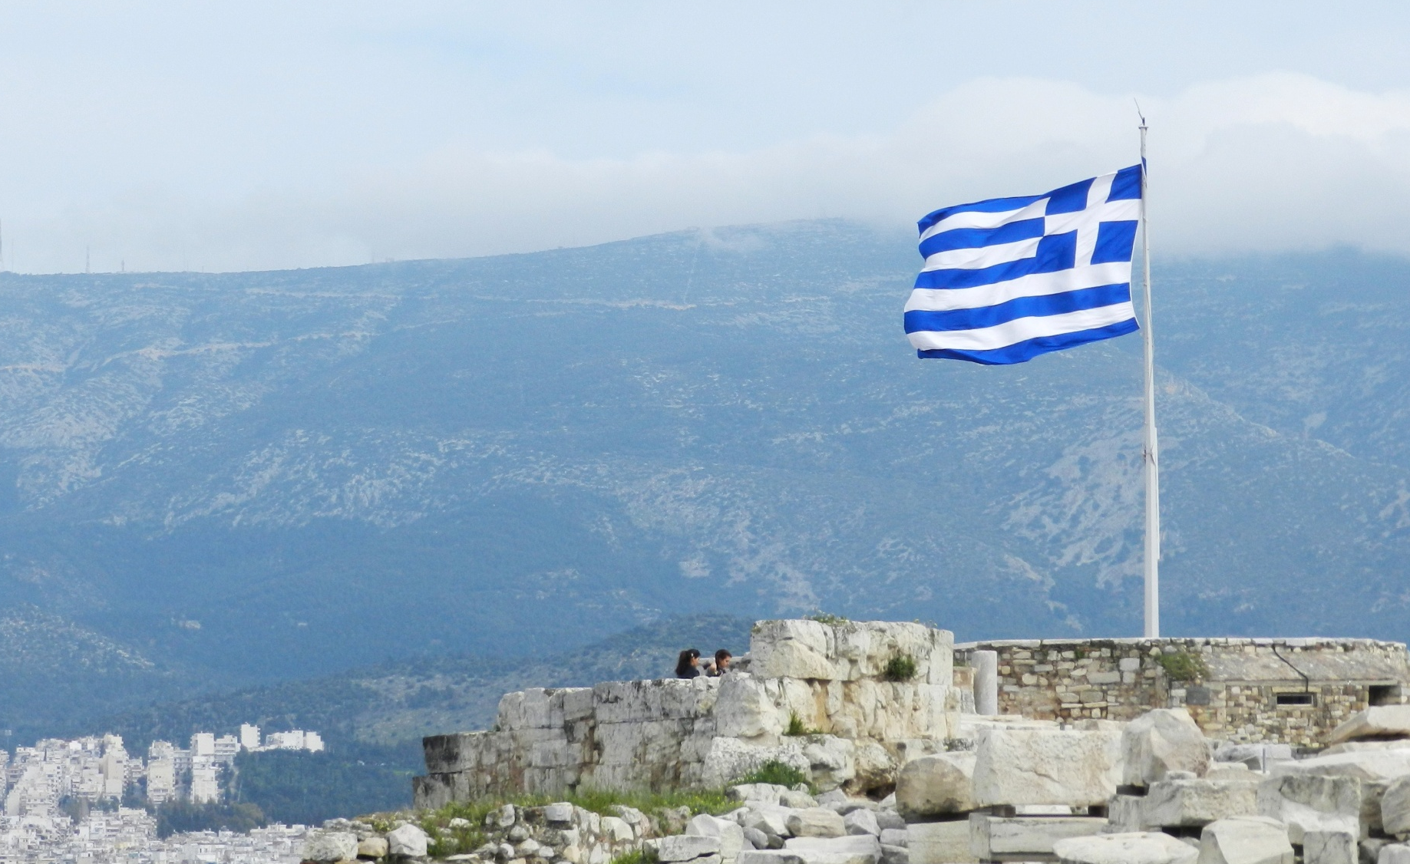
JOUR 2 : ATHENES

Slide 7
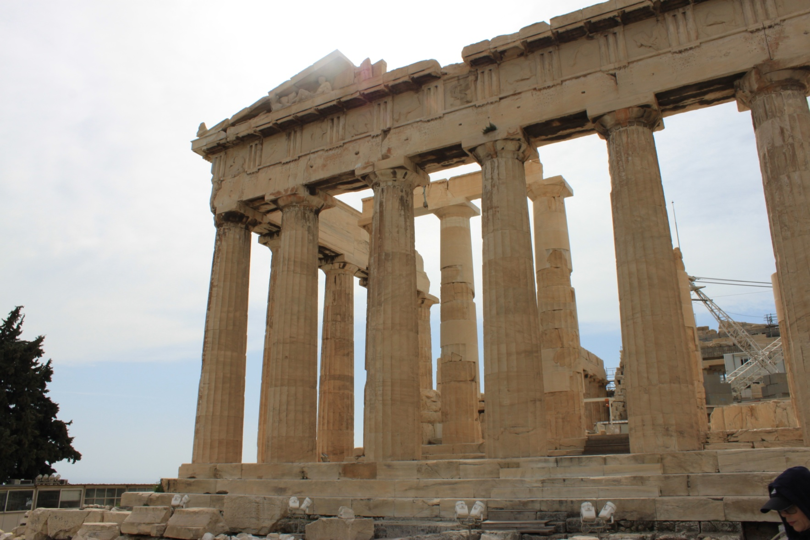
JOUR 2 : ATHENES
Le Parthénon, temple dédié à Athéna, déesse protectrice de la cité.

Slide 8
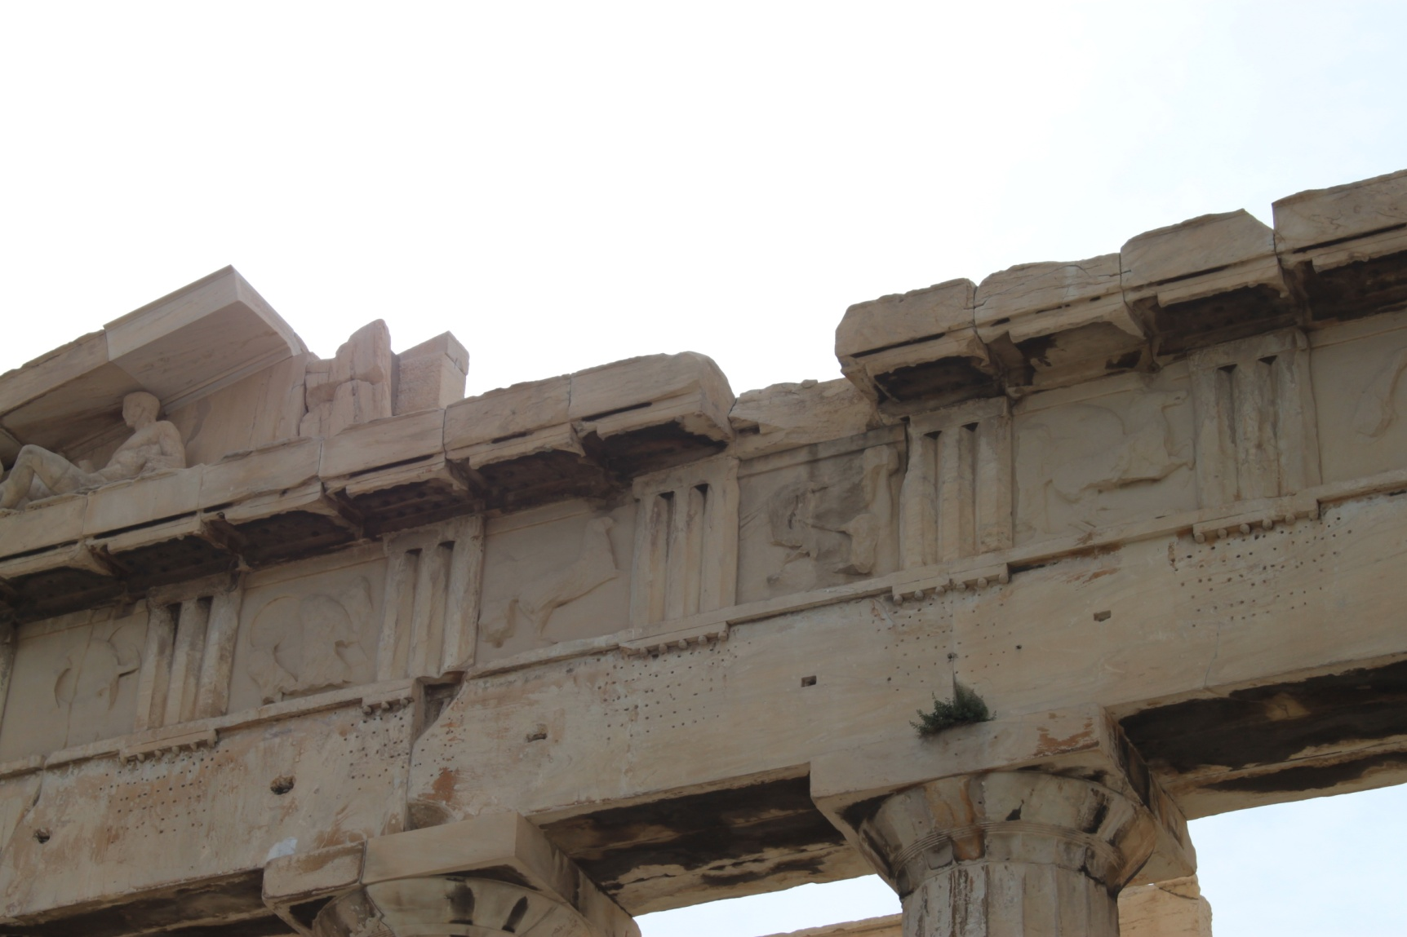
JOUR 2 : ATHENES
La frise du Parthénon entourait de ses 160m l’ensemble du temple.

Slide 9
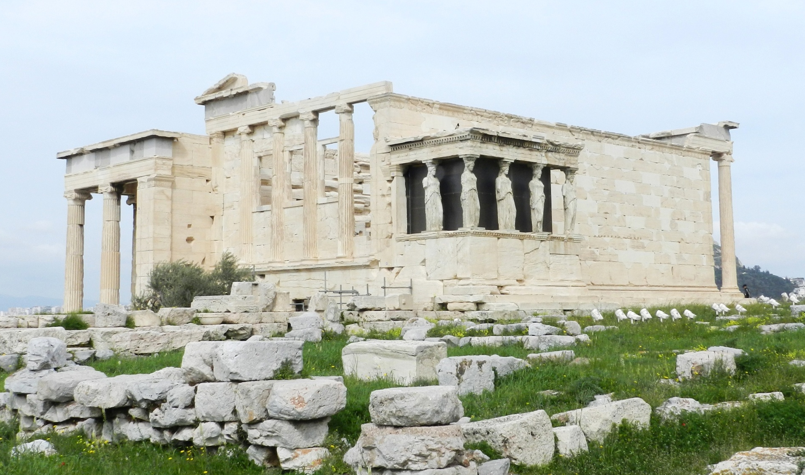
JOUR 2 : ATHENES
L’érecthéion, temple dédié à Athéna et Poséidon-Erechthée.

Slide 10
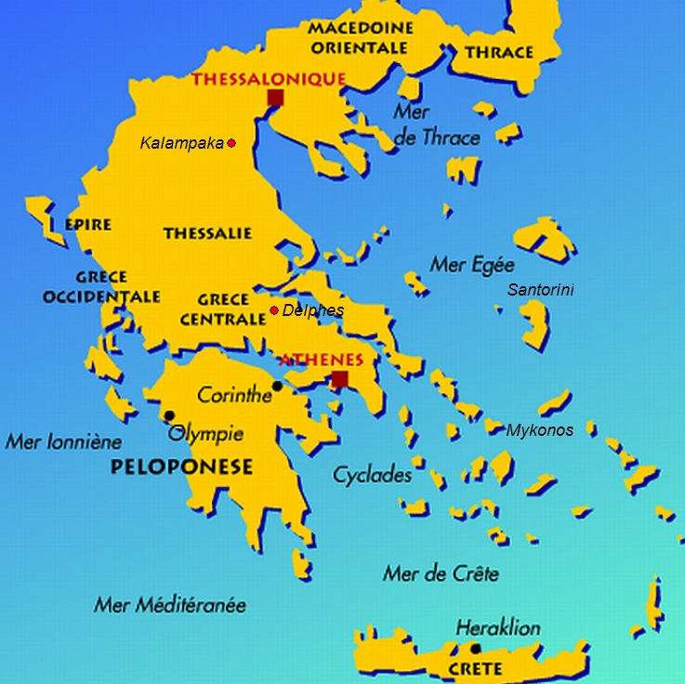
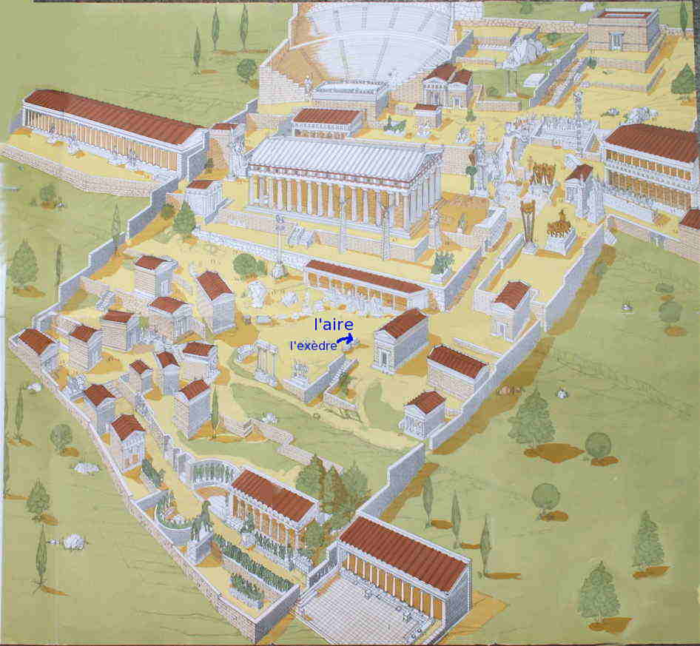
JOUR 3 : DELPHES

Slide 11
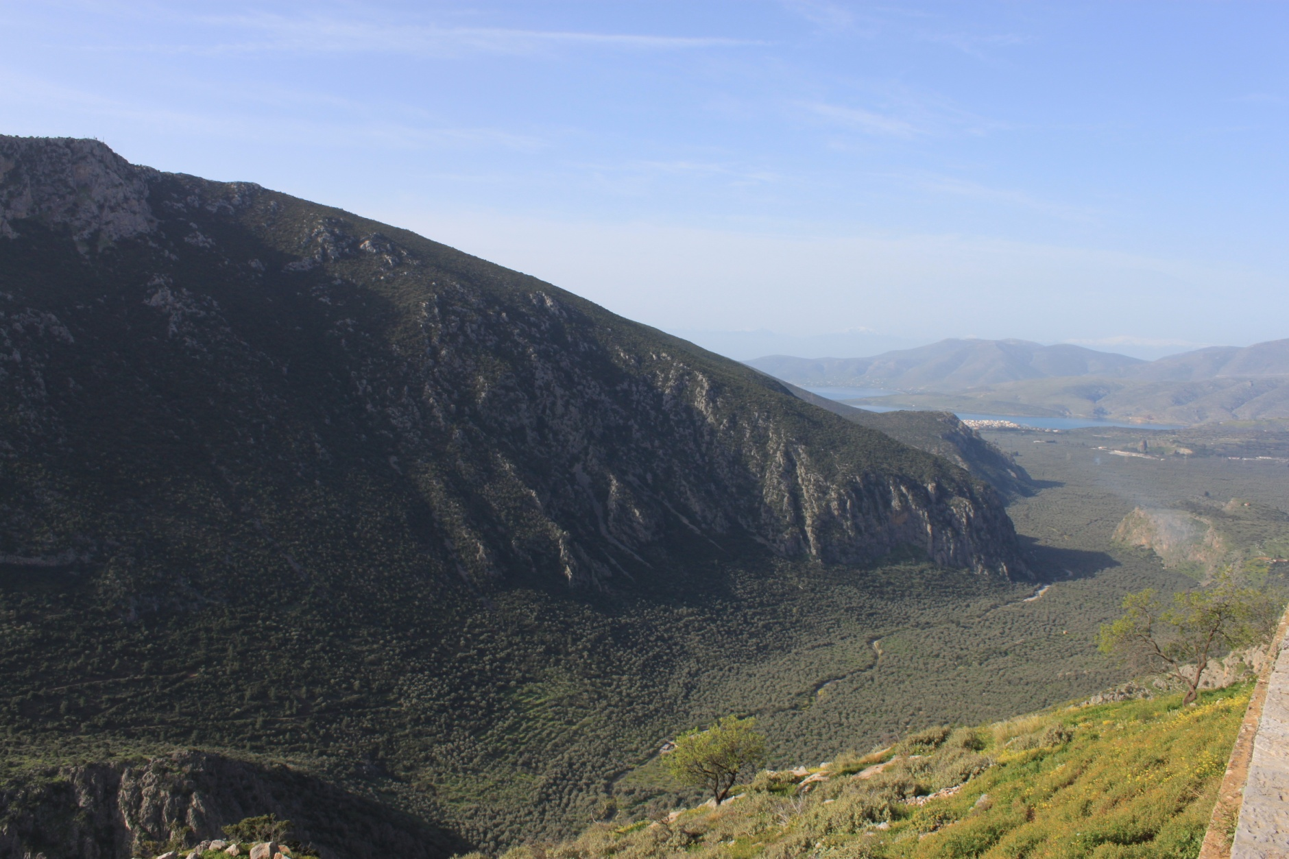
JOUR 3 : DELPHES
La mer des oliviers.

Slide 12
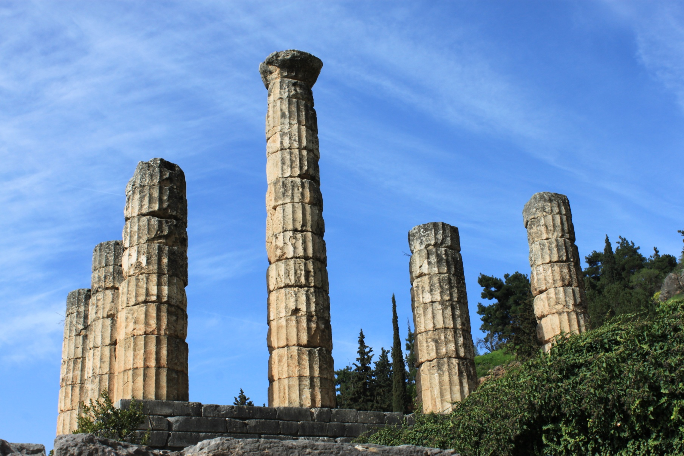
JOUR 3 : DELPHES
Le temple d’Apollon, un des vestiges les plus admirés des visiteurs.

Slide 13
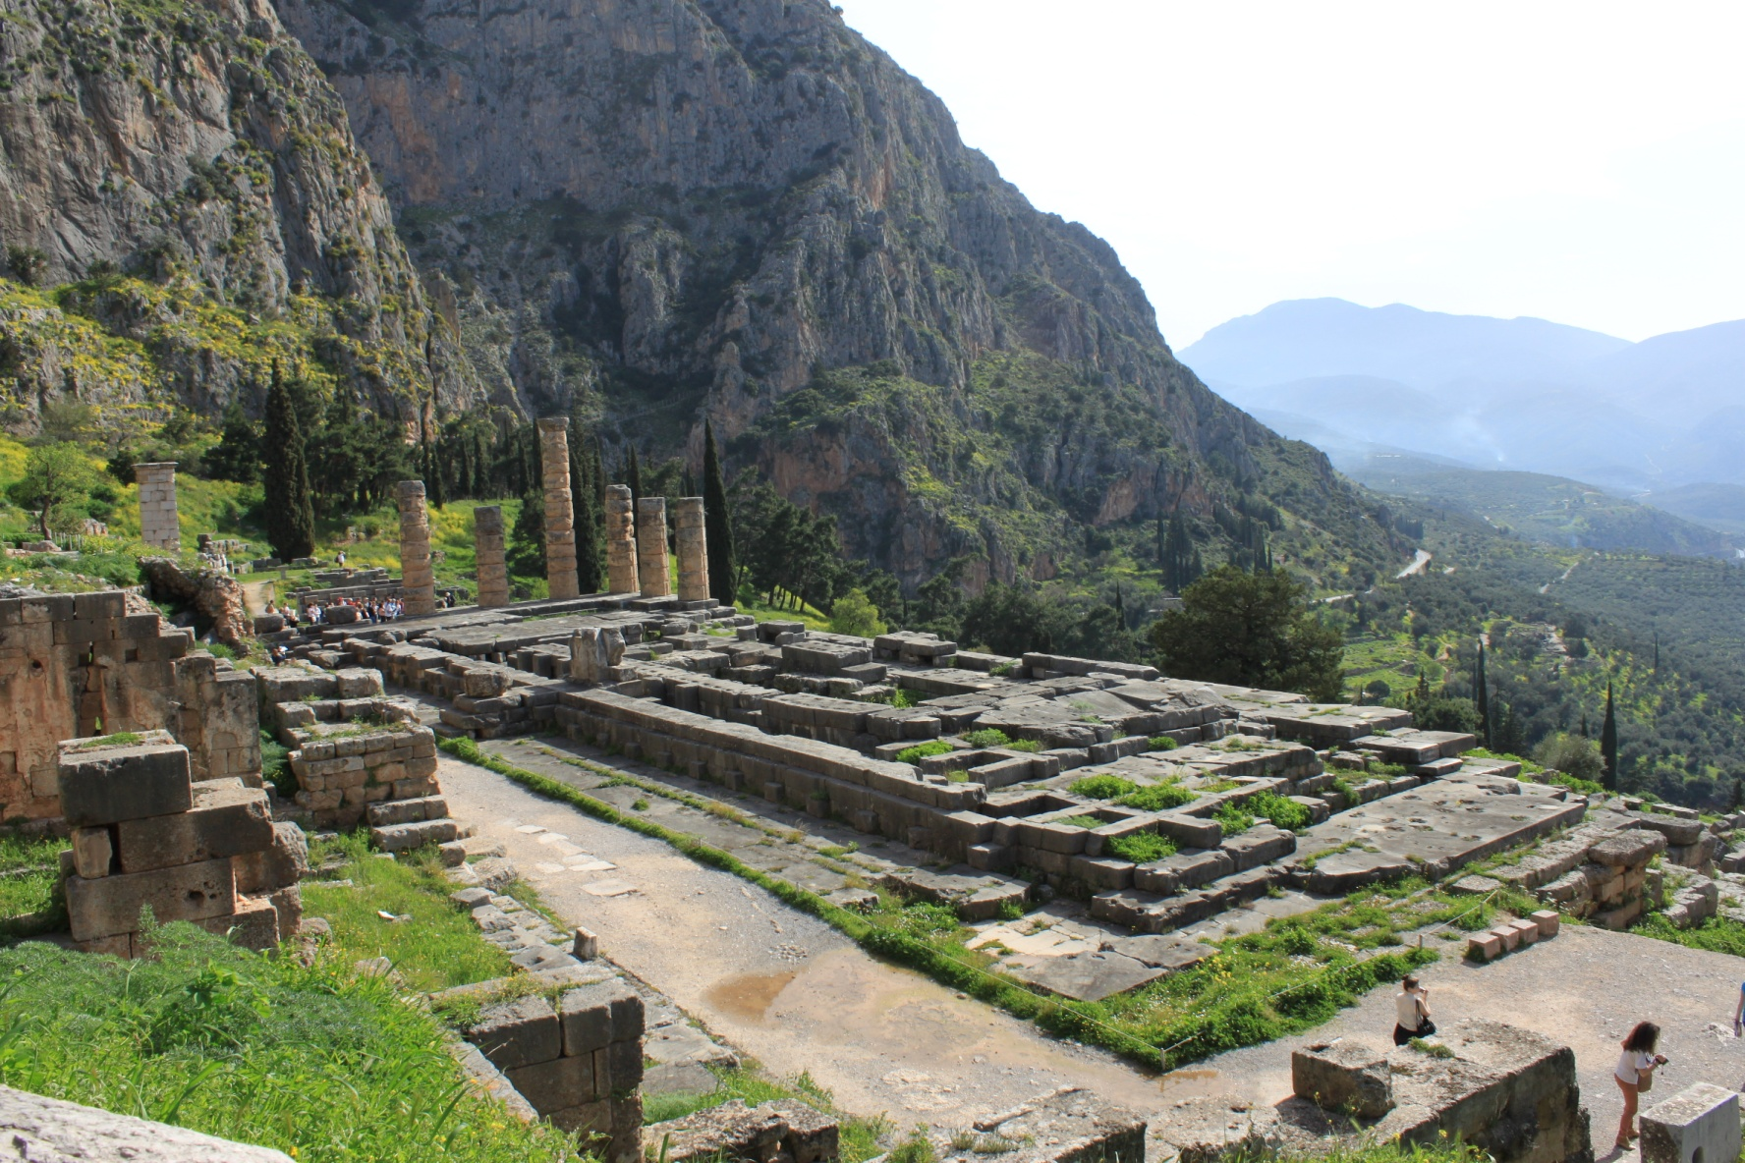
JOUR 3 : DELPHES
Vue d’ensemble des vestiges du temple d’Apollon.

Slide 14
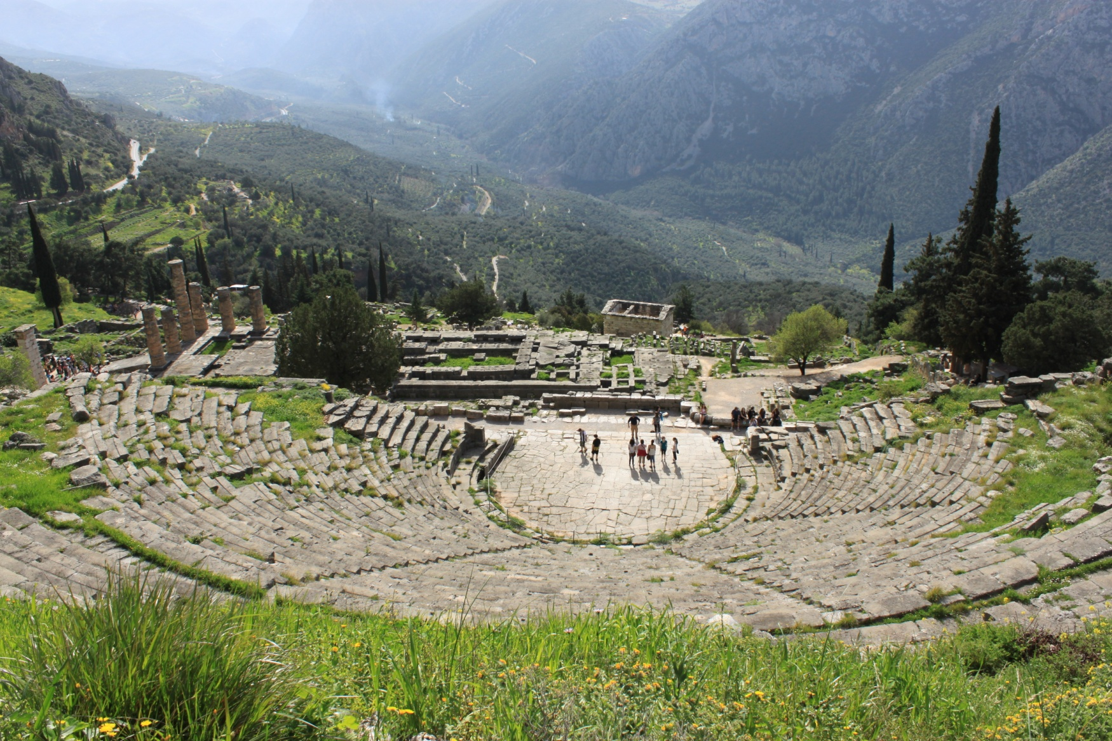
JOUR 3 : DELPHES
Le théâtre de Delphes. Encore en excellent état, le paysage sert de décor.

Slide 15
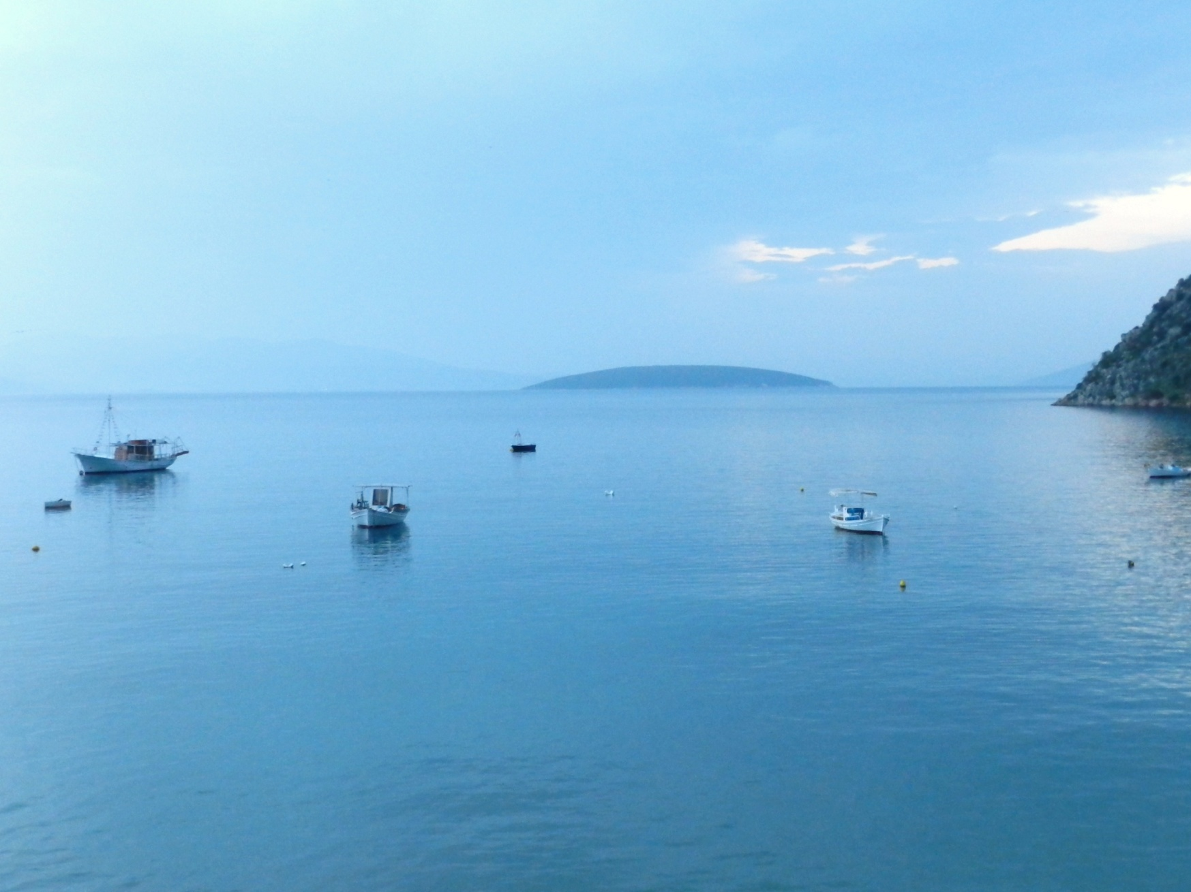
UNE NUIT SUR LA PLAGE : TOLO

Slide 16
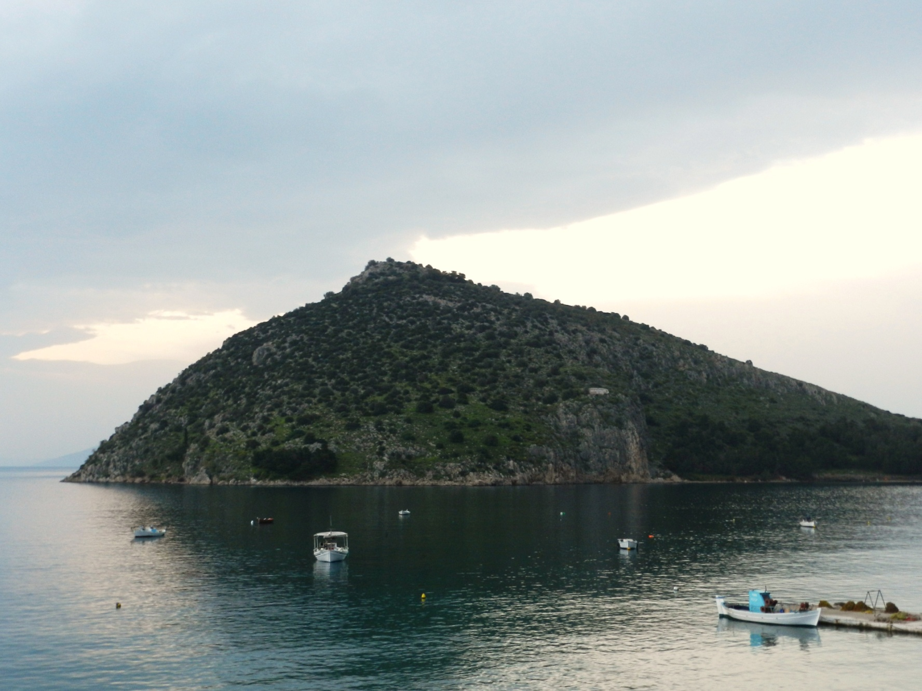
UNE NUIT SUR LA PLAGE : TOLO

Slide 17
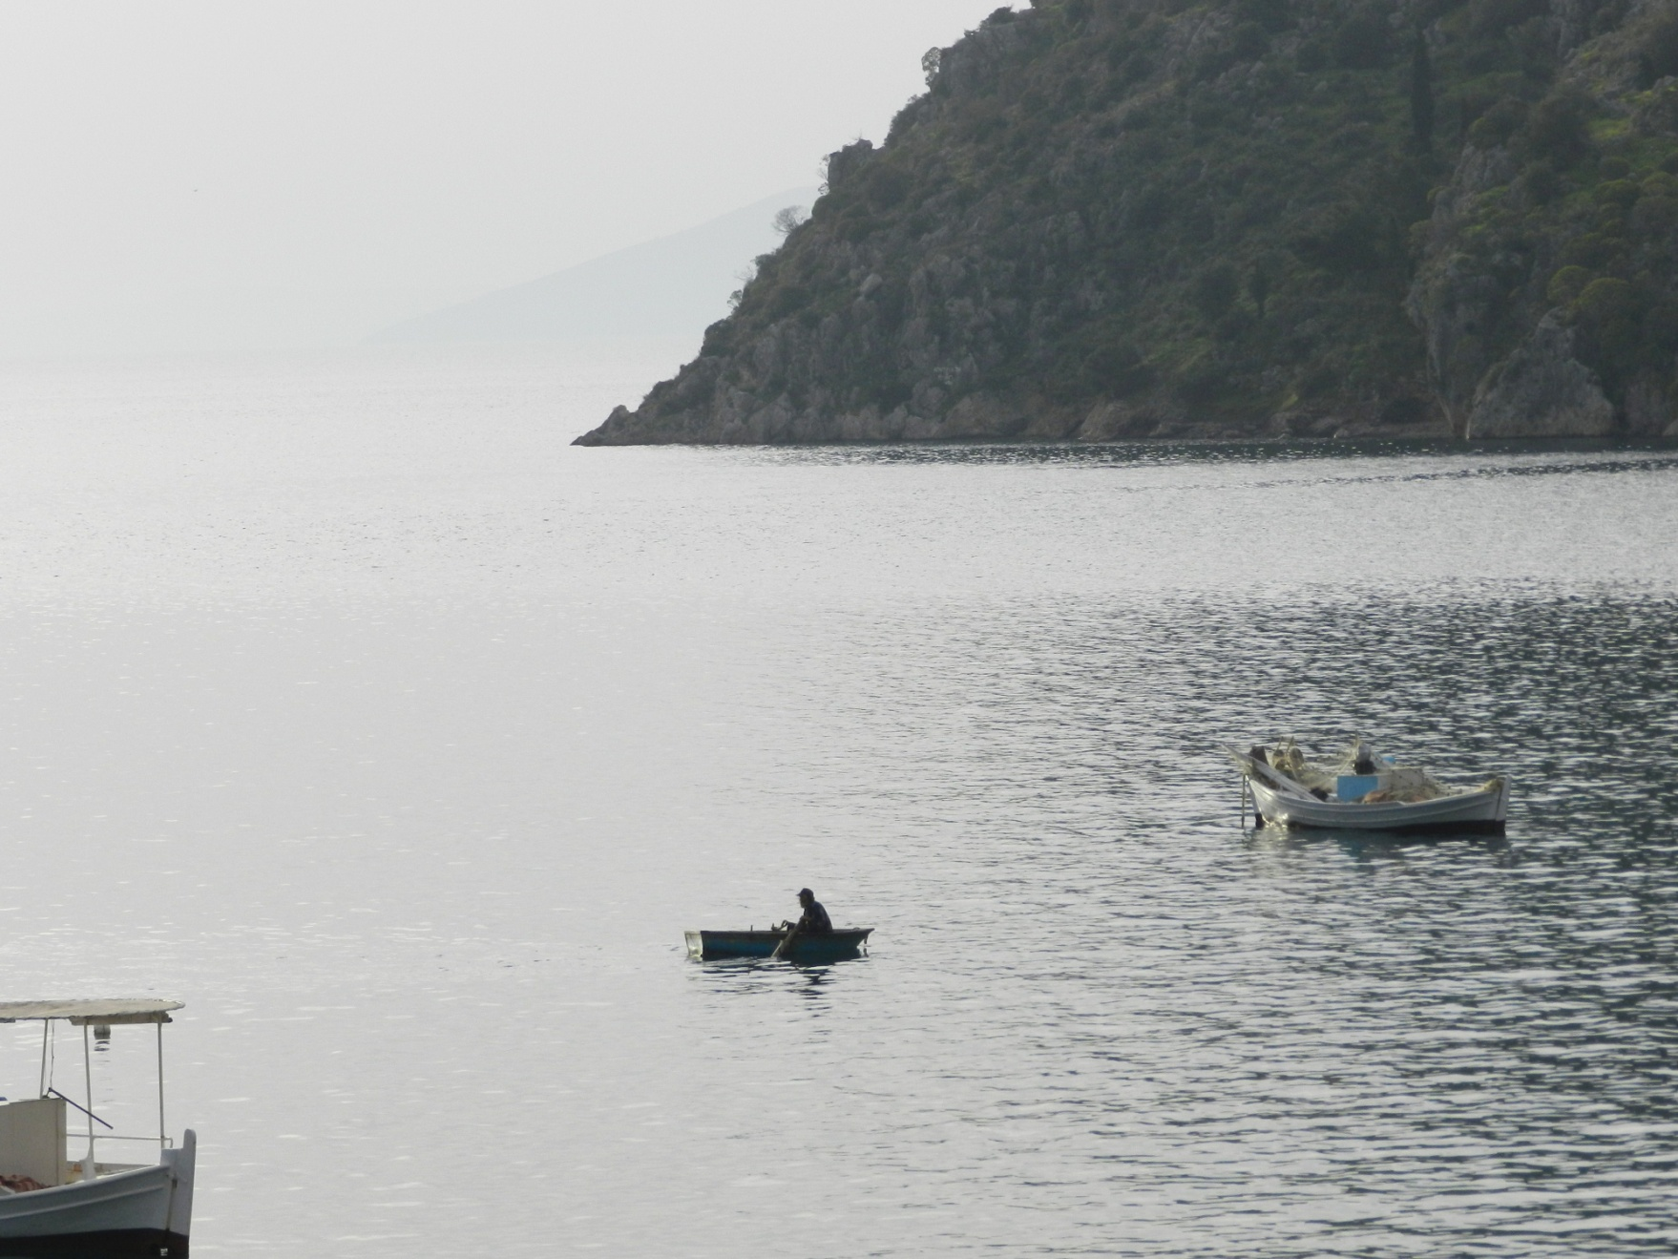
UNE NUIT SUR LA PLAGE : TOLO

Slide 18
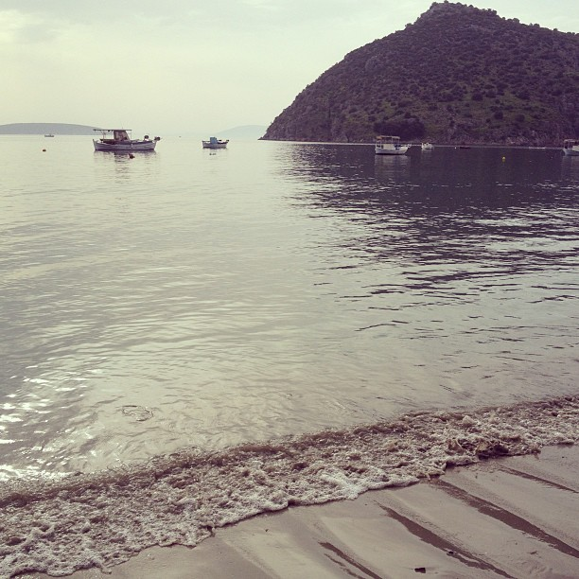
LE REVEIL A TOLO : 7H 20°C

Slide 19
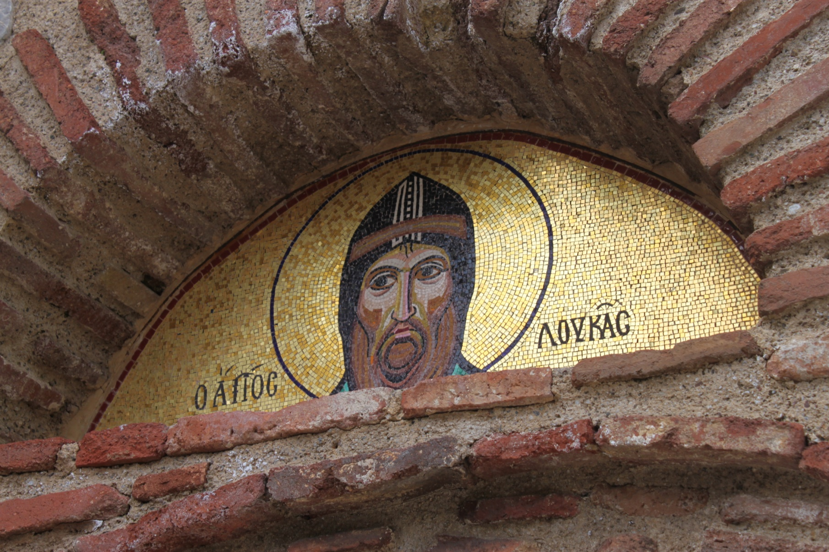
JOUR 4 : OSSIOS LOUKAS
Mosaïque en or représentant Saint-Luc, fondateur du monastère.

Slide 20
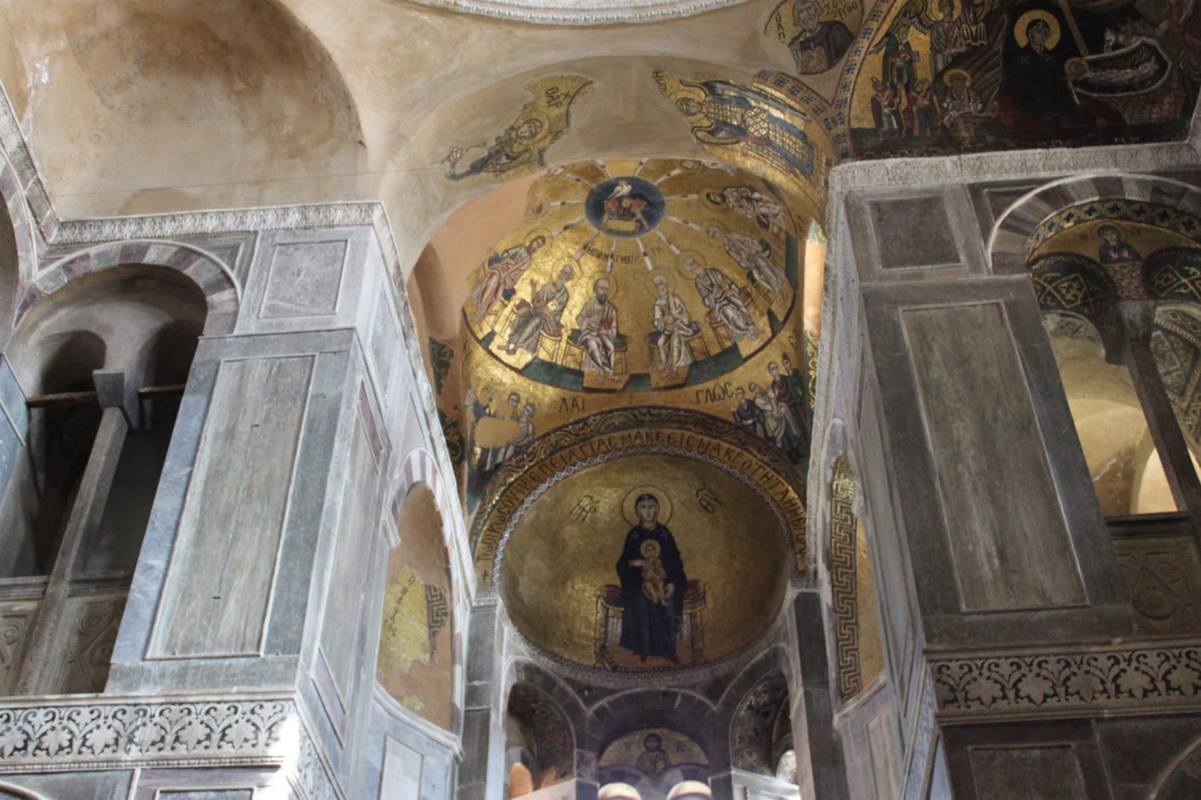
JOUR 4 : OSSIOS LOUKAS

Slide 21
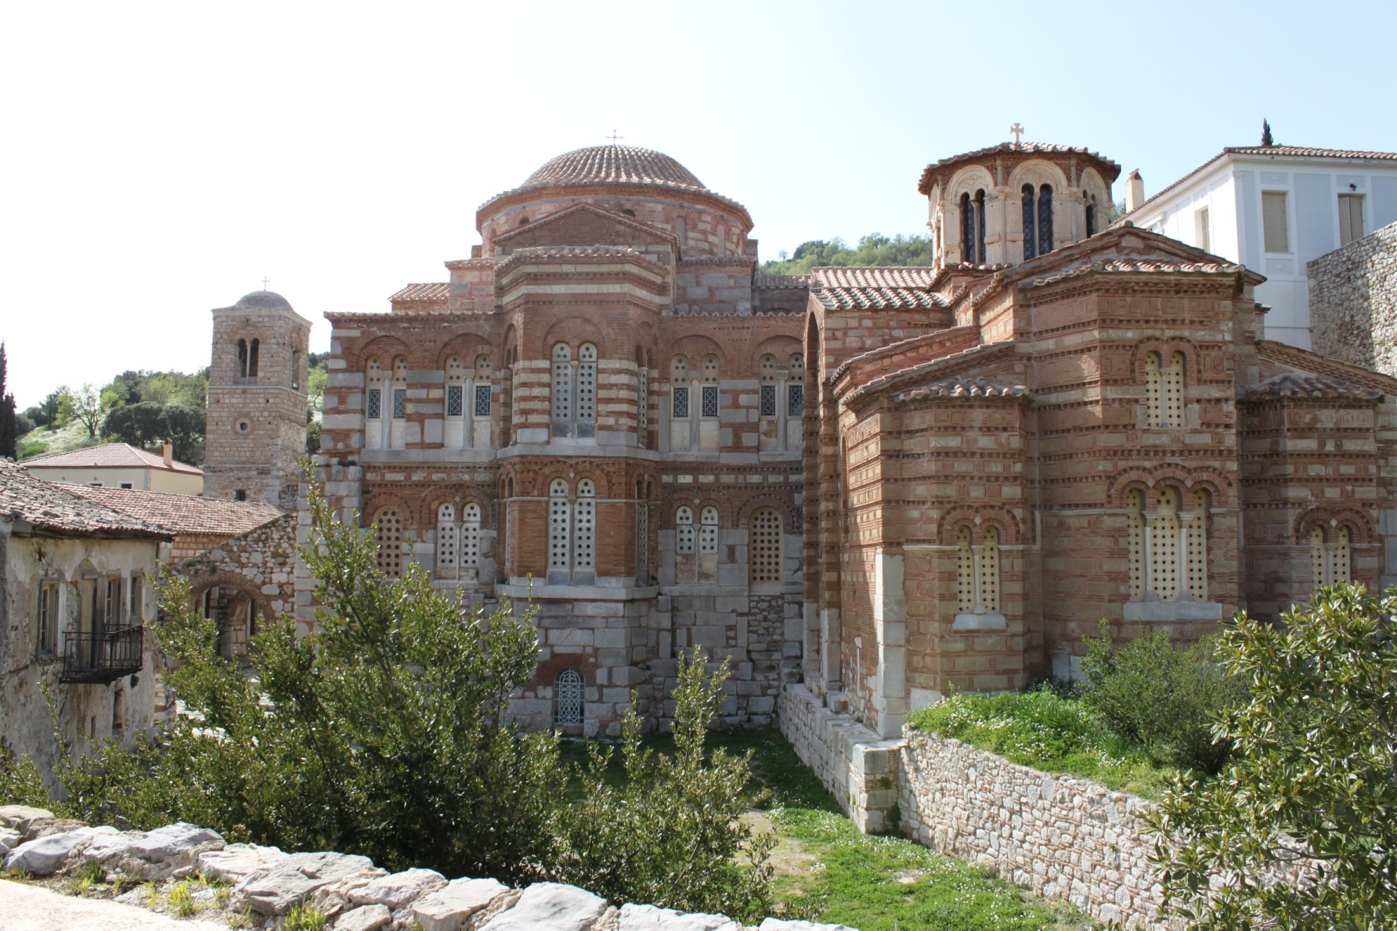
JOUR 4 : OSSIOS LOUKAS
Monastère byzantin consacré à son fondateur, saint Luc (x^{e} siècle)

Slide 22
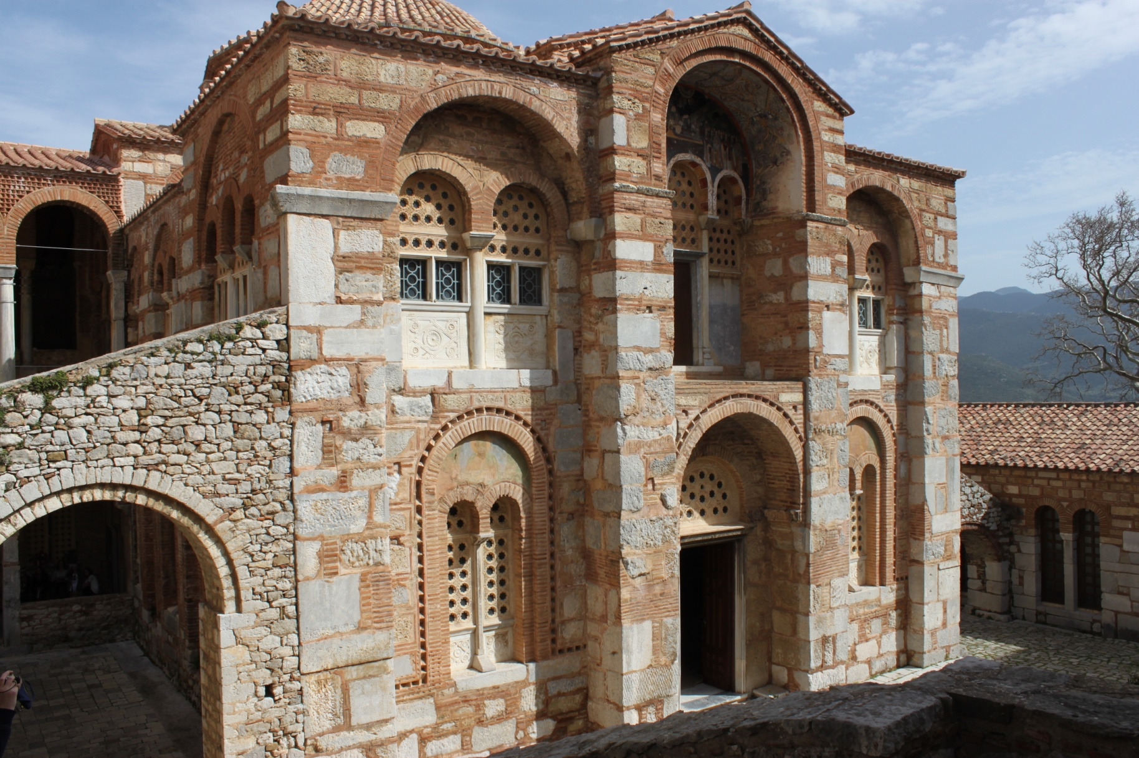
JOUR 4 : OSSIOS LOUKAS

Slide 23
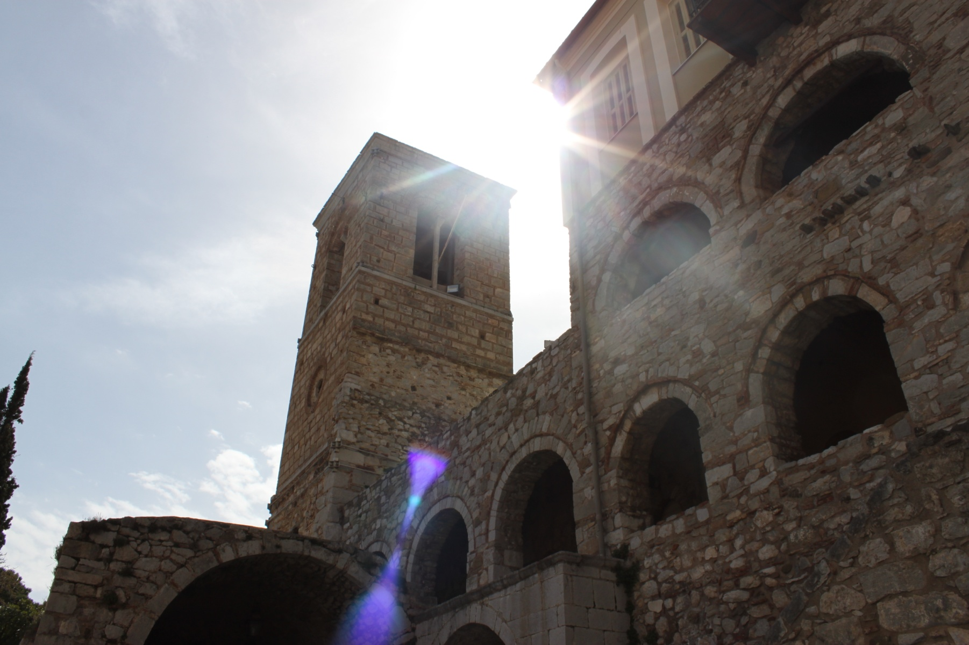
JOUR 4 : OSSIOS LOUKAS

Slide 24
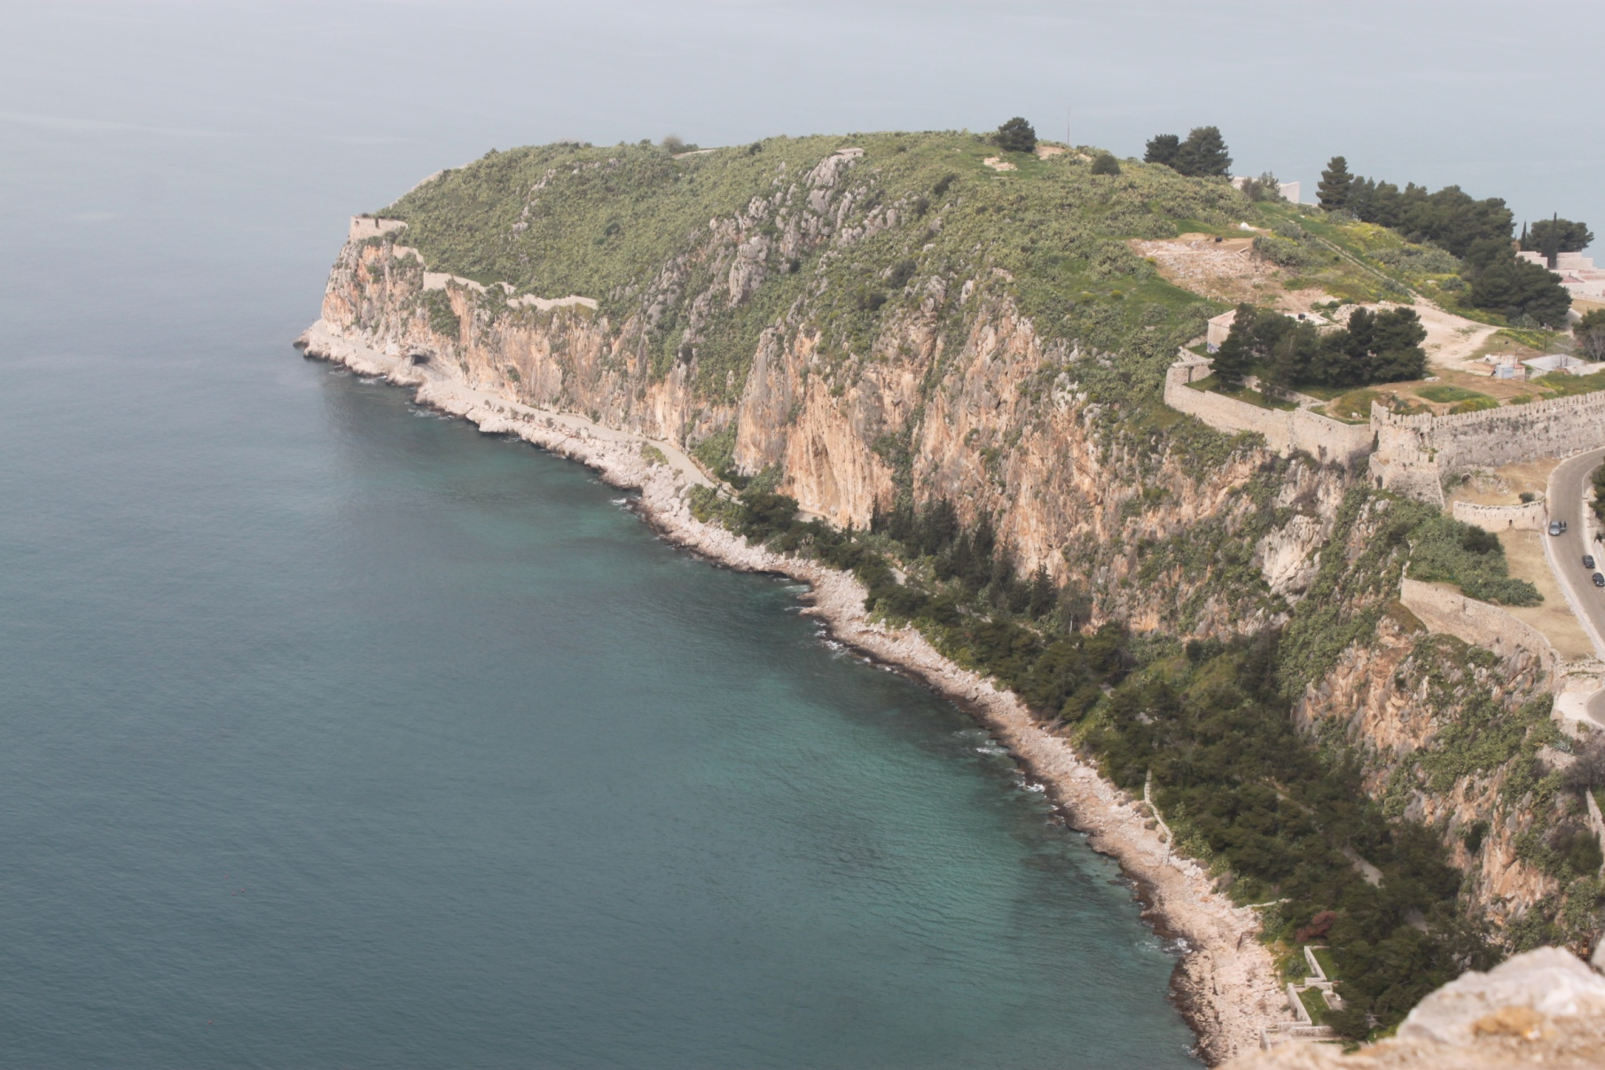
JOUR 4 : NAUPLIE

Slide 25
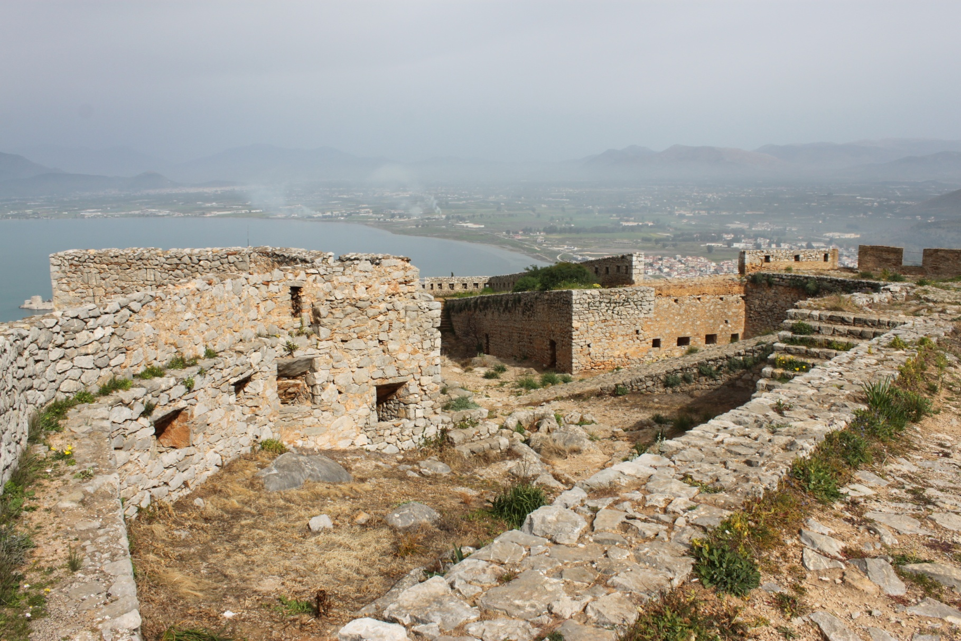
JOUR 4 : NAUPLIE
La forteresse de Palamède, construit entre 1690 et 1711.

Slide 26
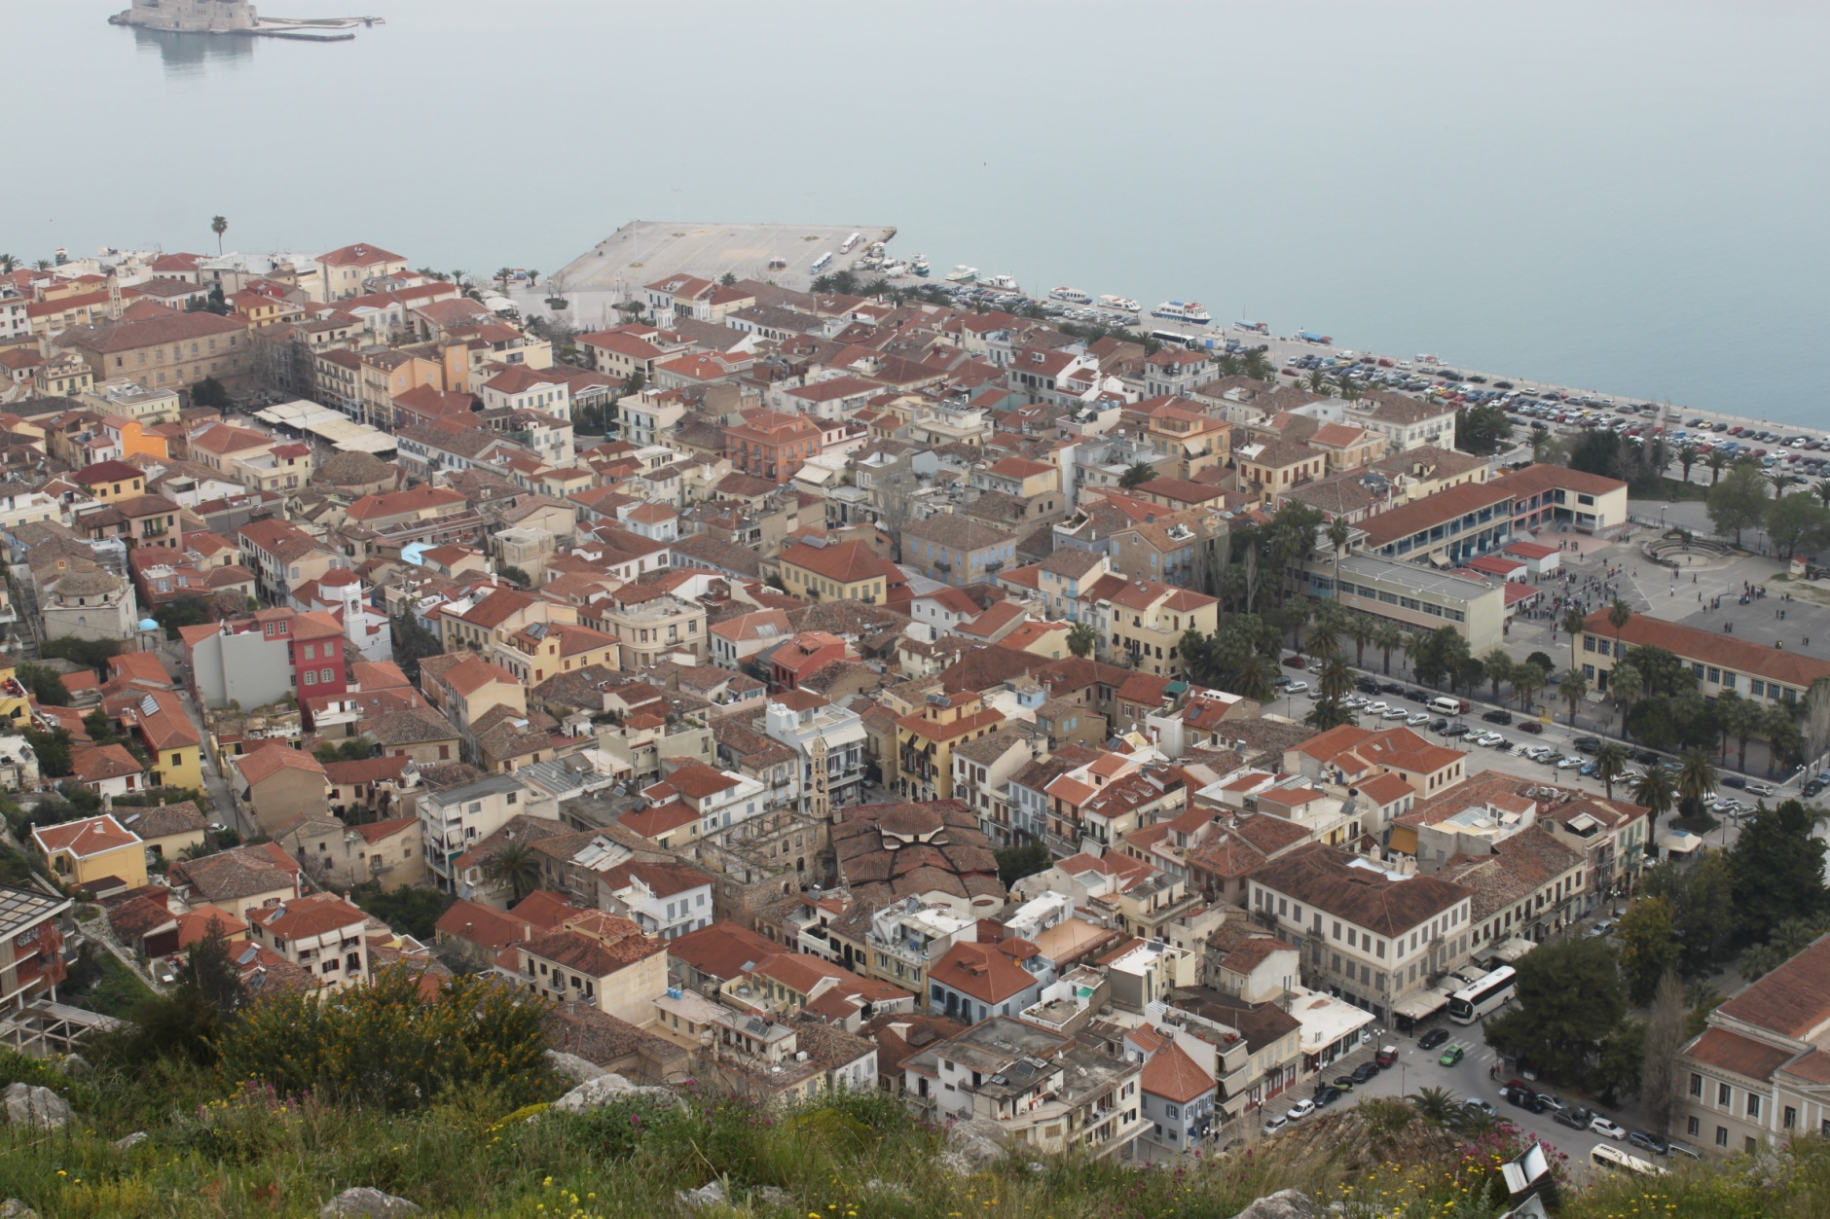
JOUR 4 : NAUPLIE

Slide 27
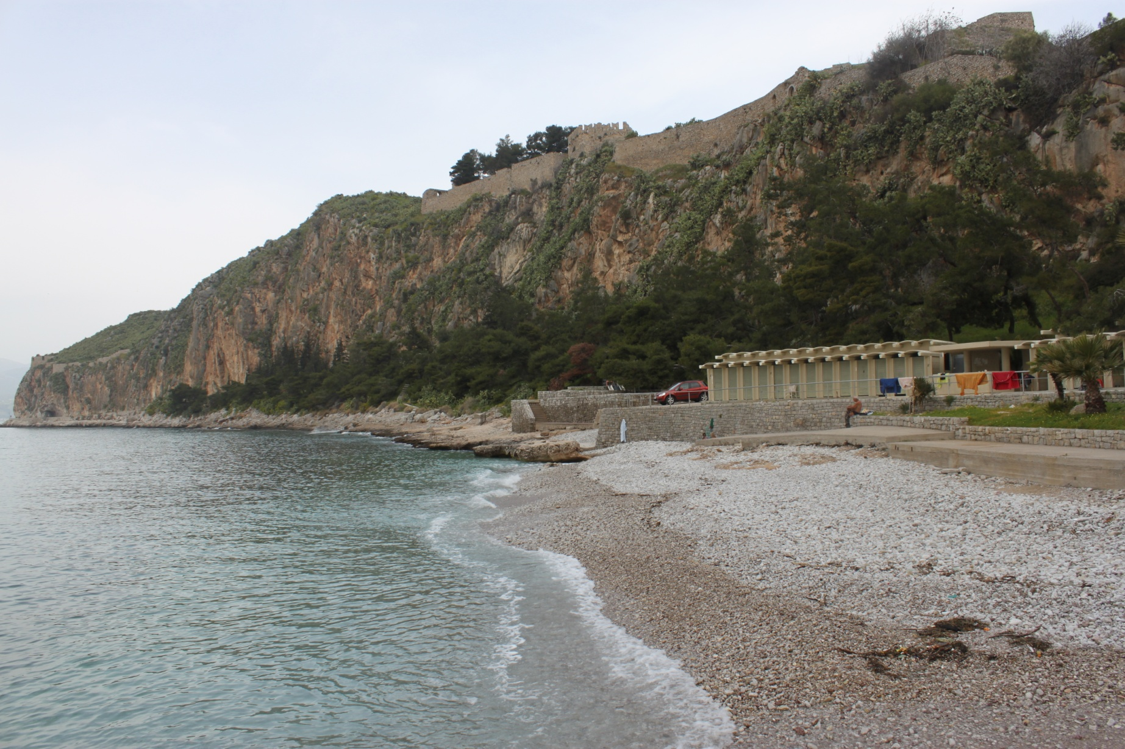
JOUR 4 : NAUPLIE

Slide 28
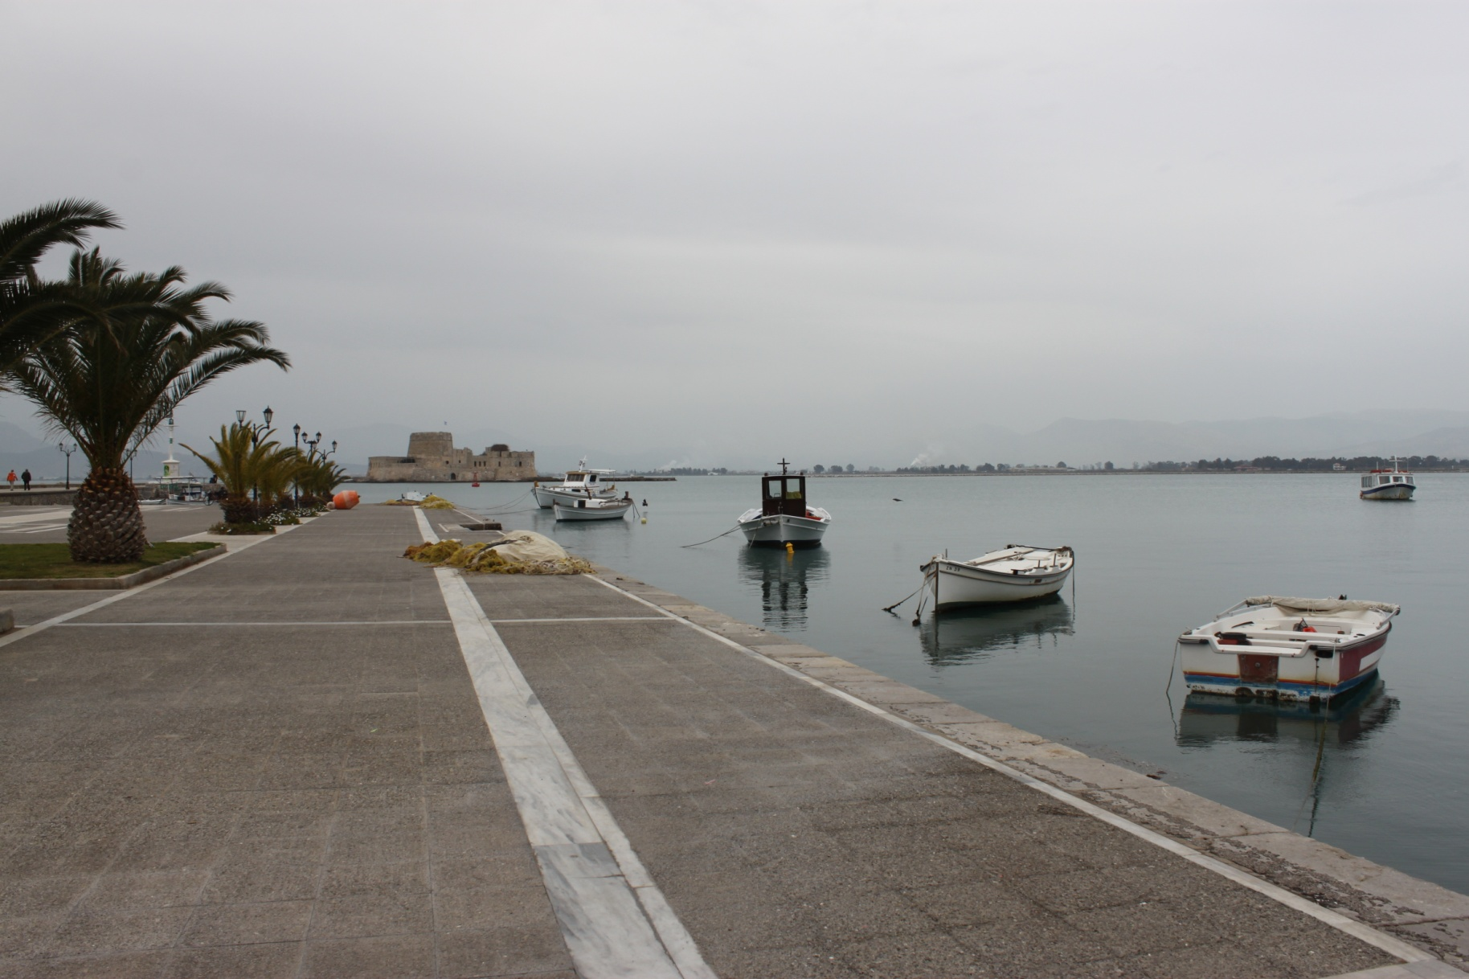
JOUR 4 : NAUPLIE

Slide 29
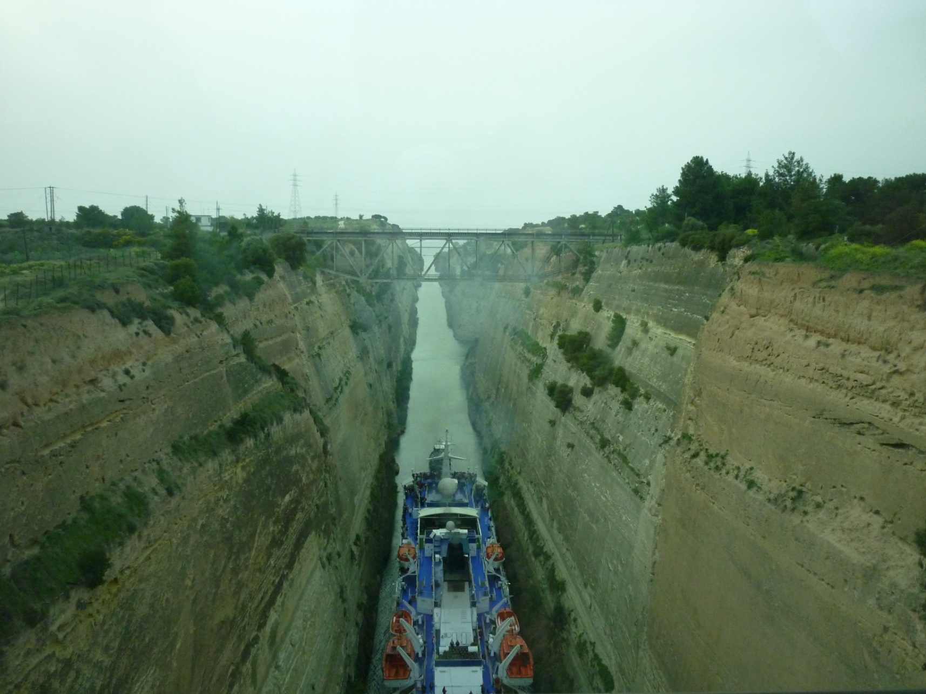
LE CANAL DE CORINTHE

Slide 30
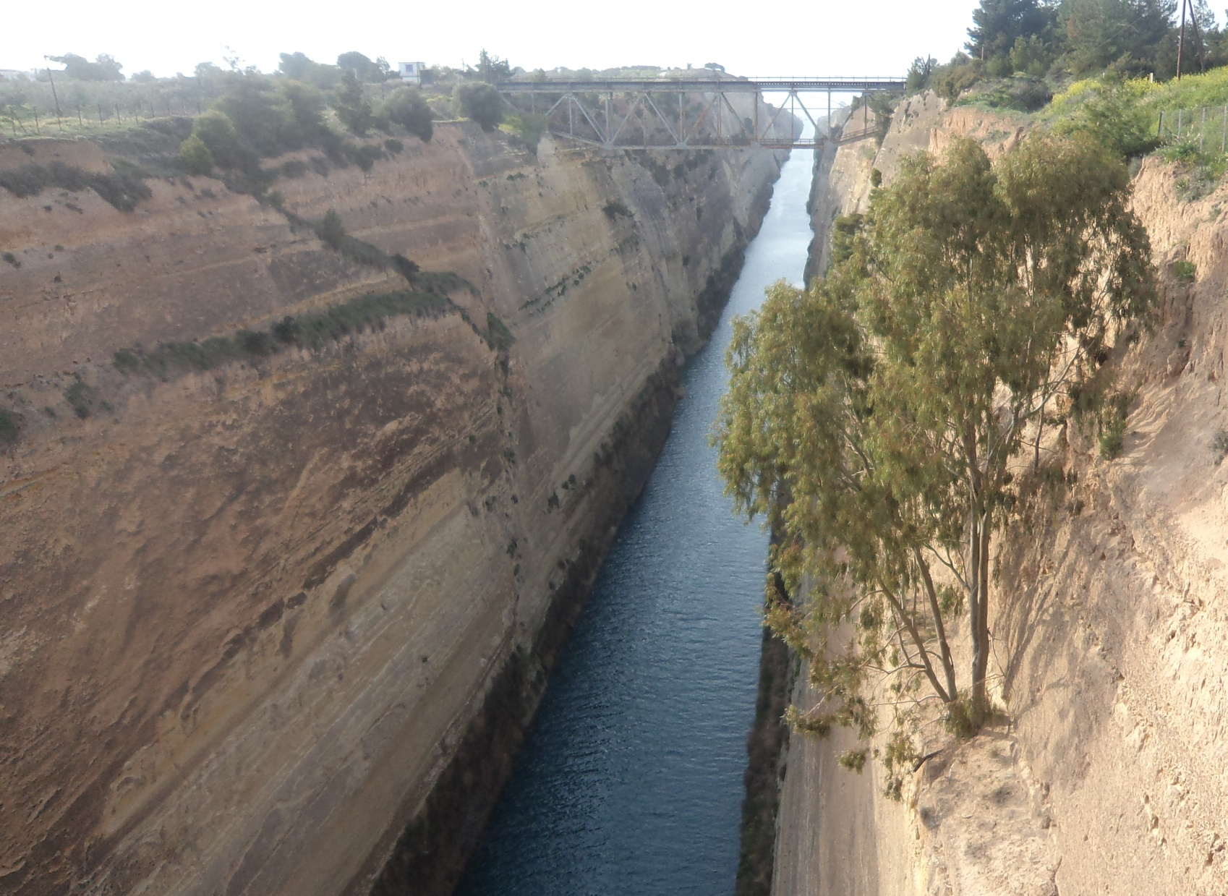
LE CANAL DE CORINTHE

Slide 31
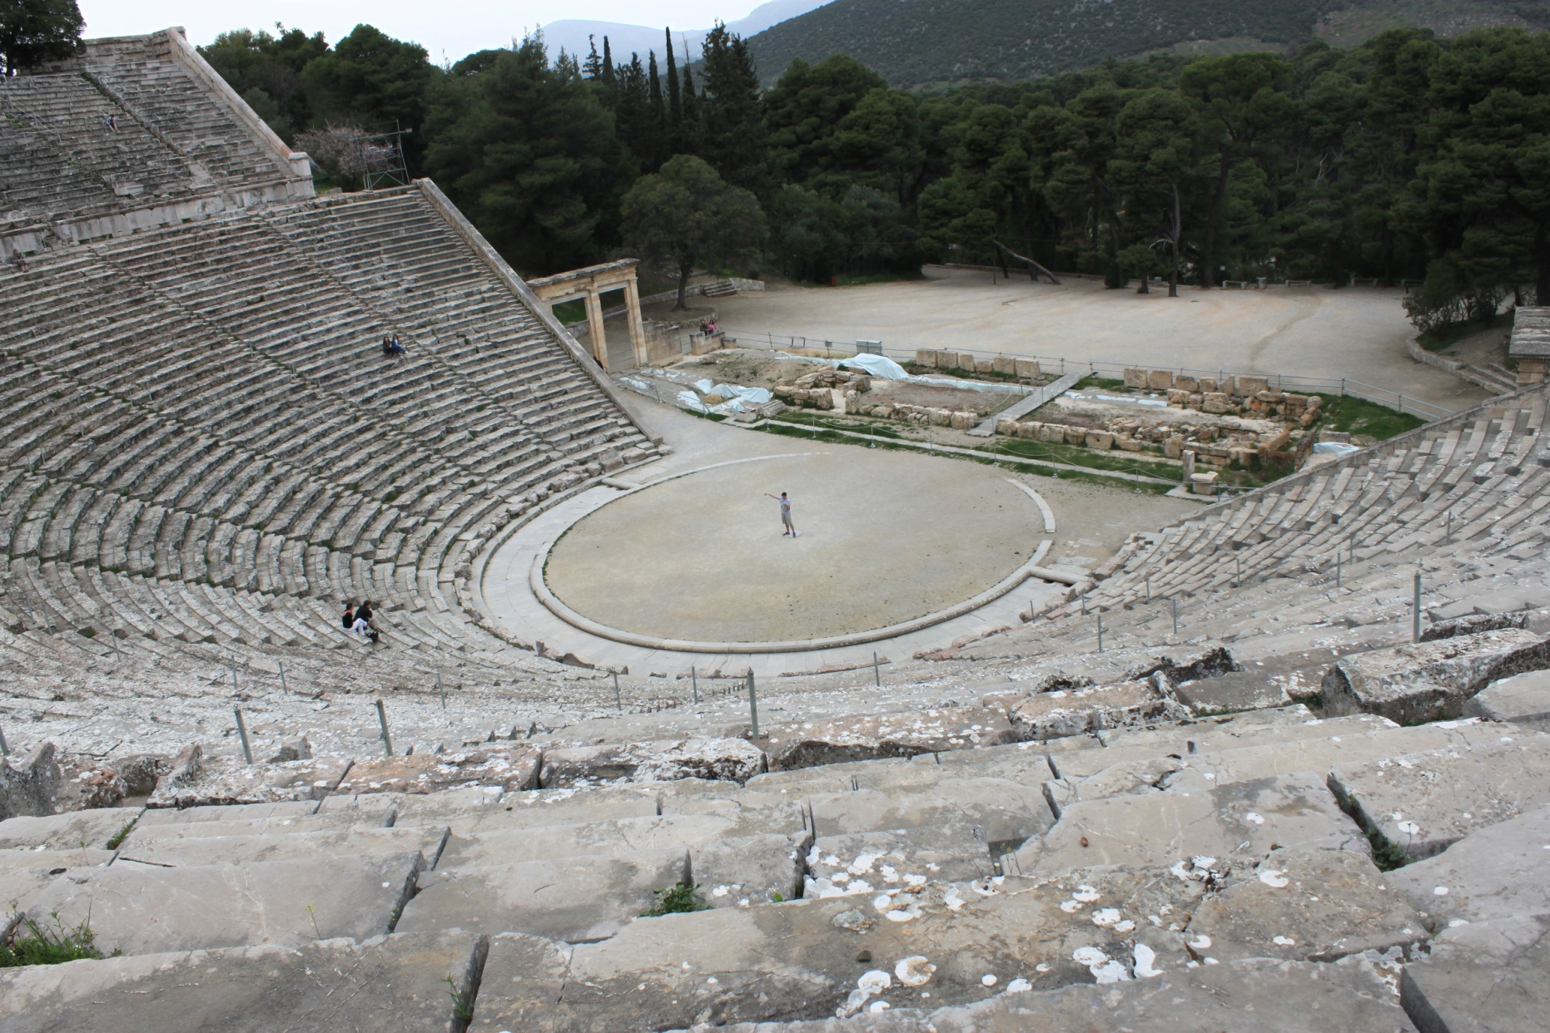
JOUR 4 : EPIDAURE
Théâtre construit au IIIème siècle av. JC. Il est en excellent état.

Slide 32
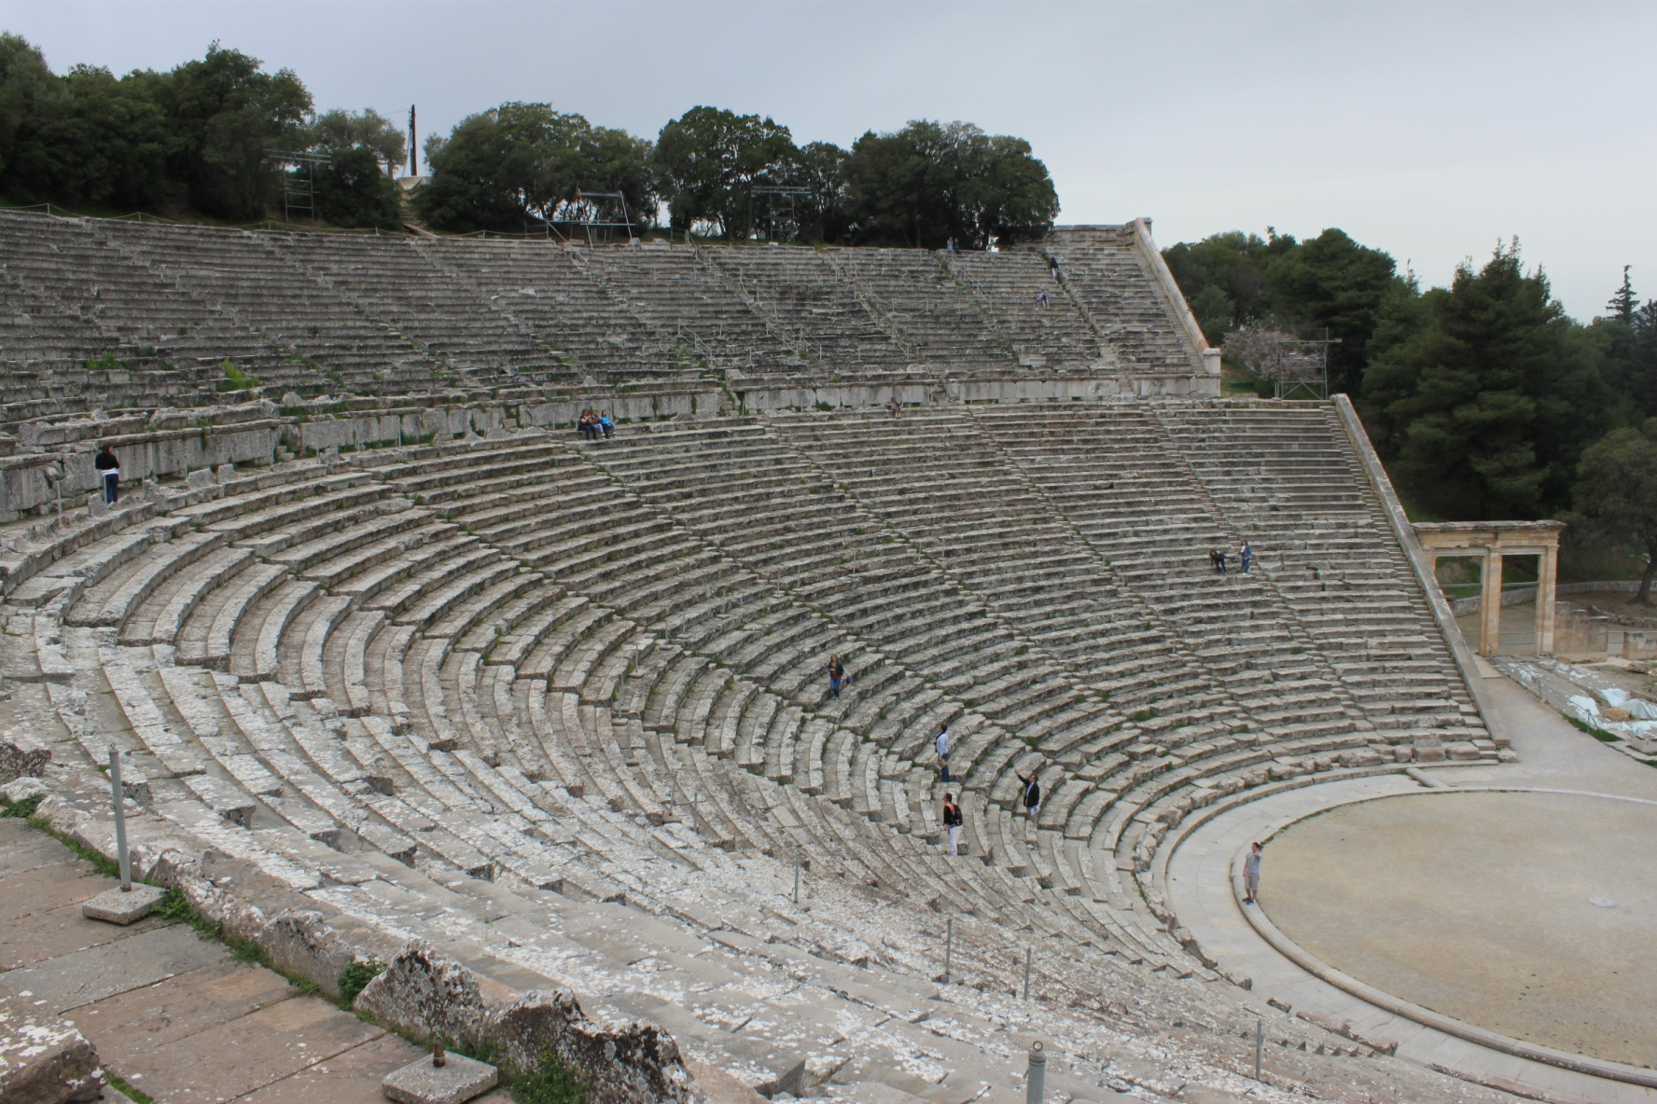
JOUR 4 : EPIDAURE
Les gradins étaient conçus pour accueillir jusqu’à 12 000 spectateurs.

Slide 33
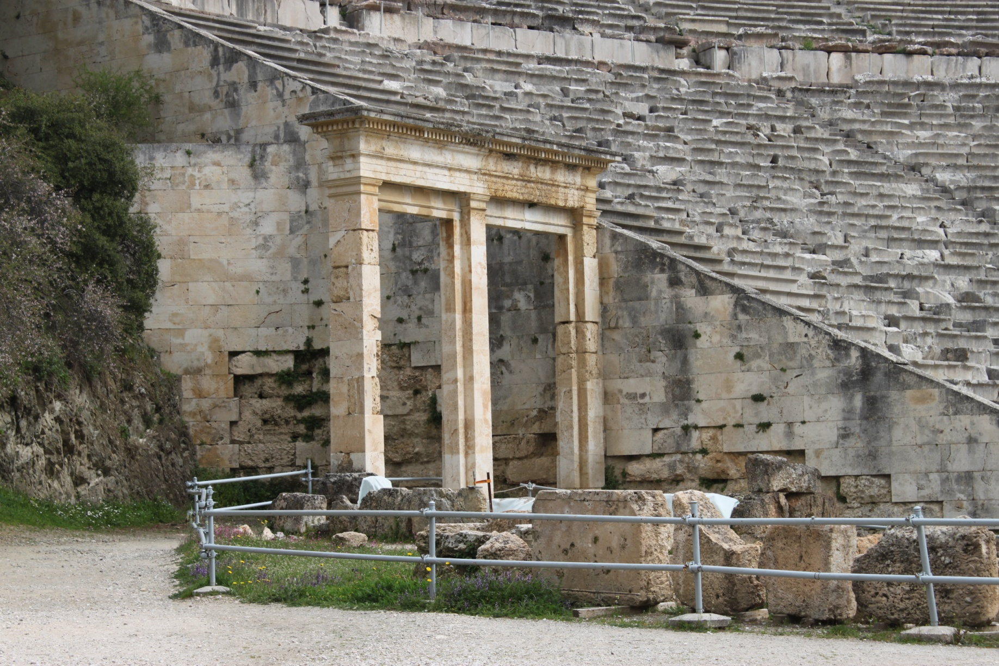
JOUR 4 : EPIDAURE
Ancienne porte du théâtre, d’où les acteurs faisaient leurs entrées et sorties.

Slide 34
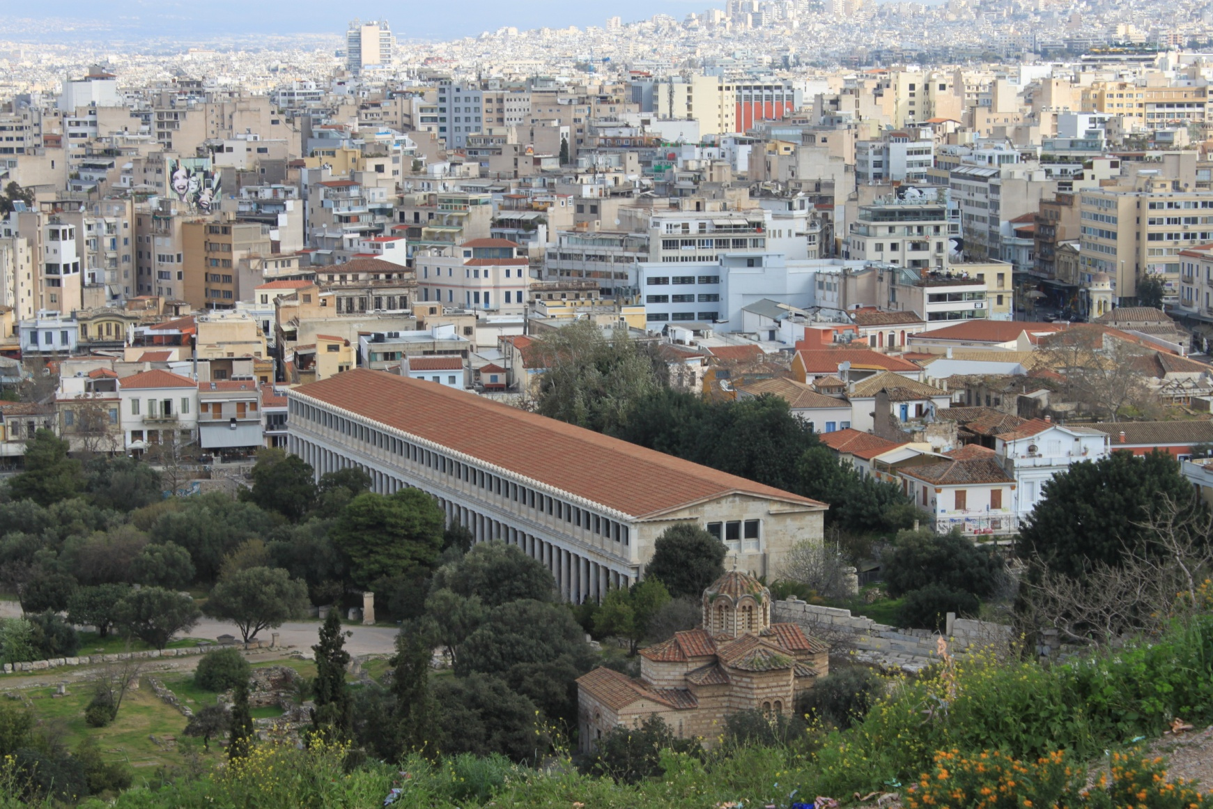
JOUR 5 : ATHENES AUX EPOQUES MODERNES ET CONTEMPORAINES
Pláka est un quartier ancien d'Athènes, situé en contrebas de l'Acropole.

Slide 35
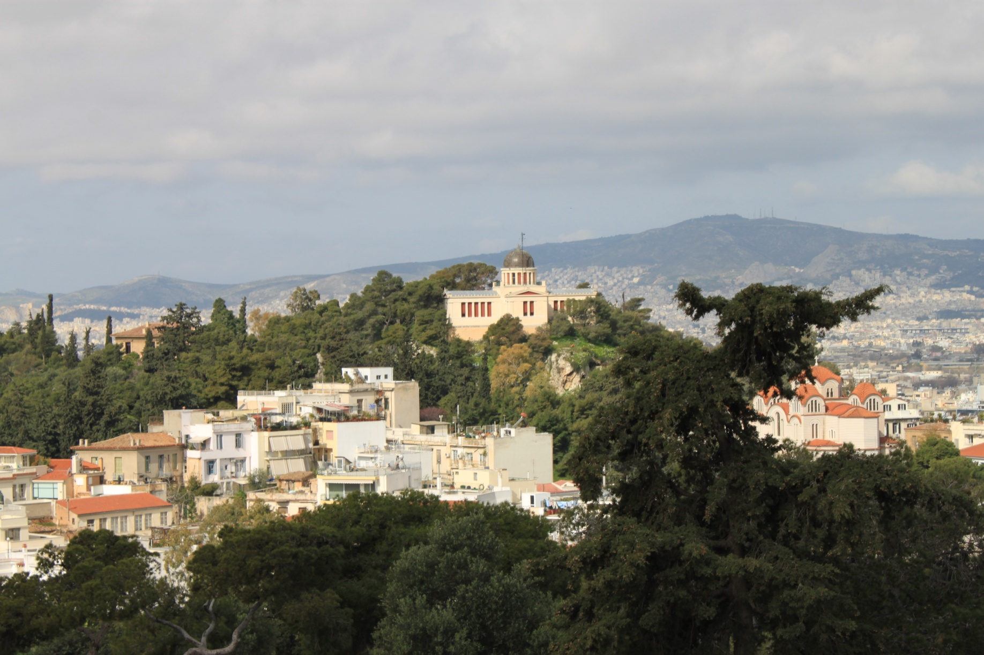
JOUR 5 : ATHENES AUX EPOQUES MODERNES ET CONTEMPORAINES

Slide 36
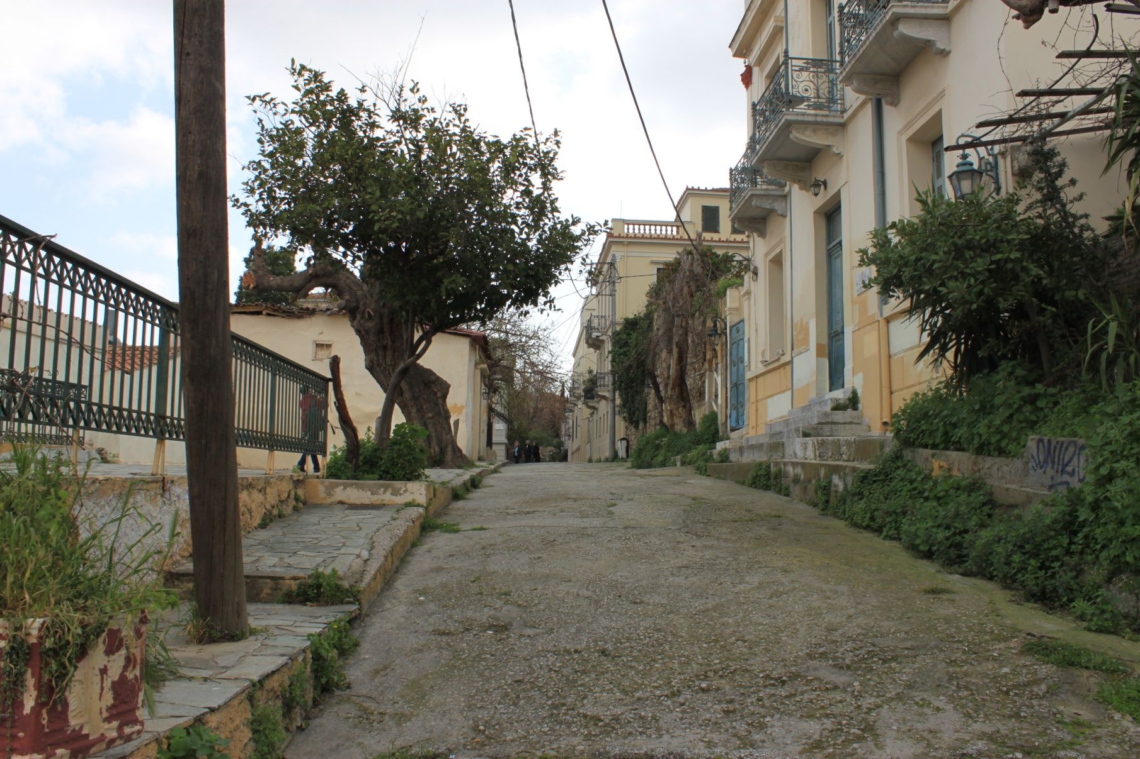
JOUR 5 : ATHENES AUX EPOQUES MODERNES ET CONTEMPORAINES

Slide 37
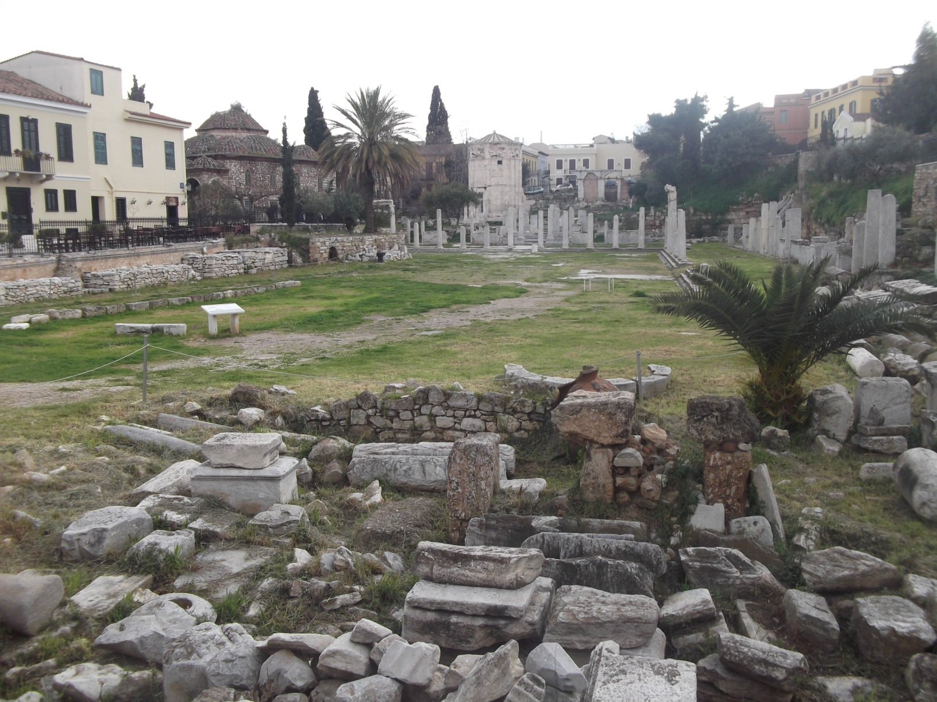
JOUR 5 : ATHENES AUX EPOQUES MODERNES ET CONTEMPORAINES
L’agora, au pied de l’Acropole, était la place publique où s’exerçait le commerce.

Slide 38
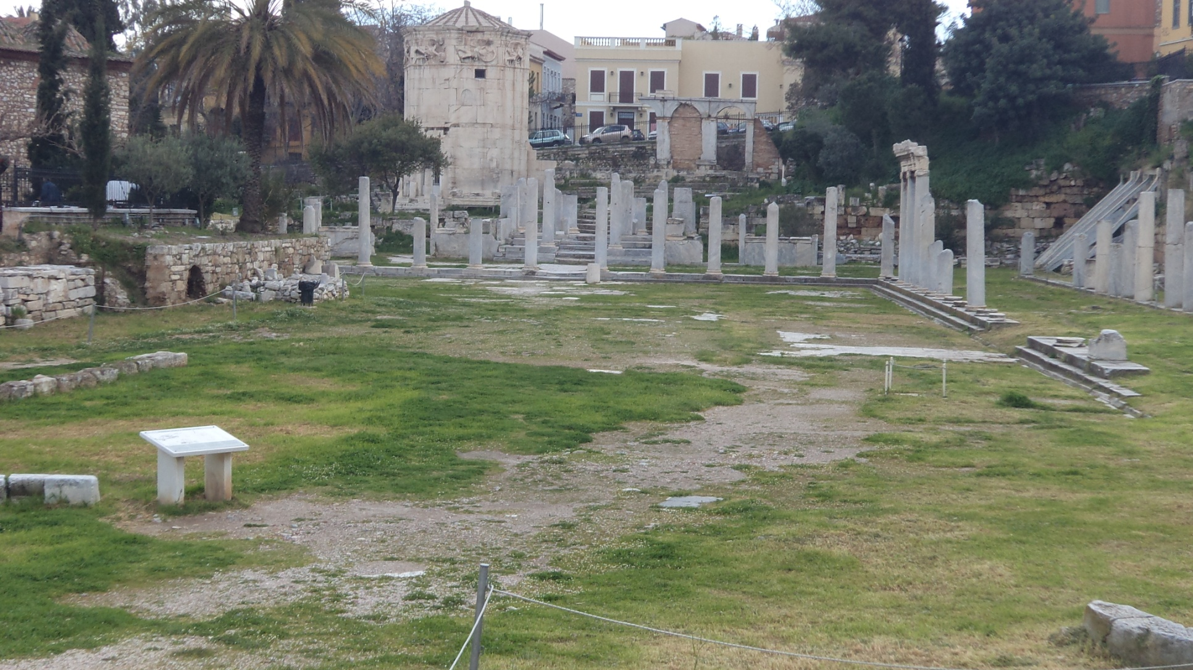
JOUR 5 : ATHENES AUX EPOQUES MODERNES ET CONTEMPORAINES

Slide 39
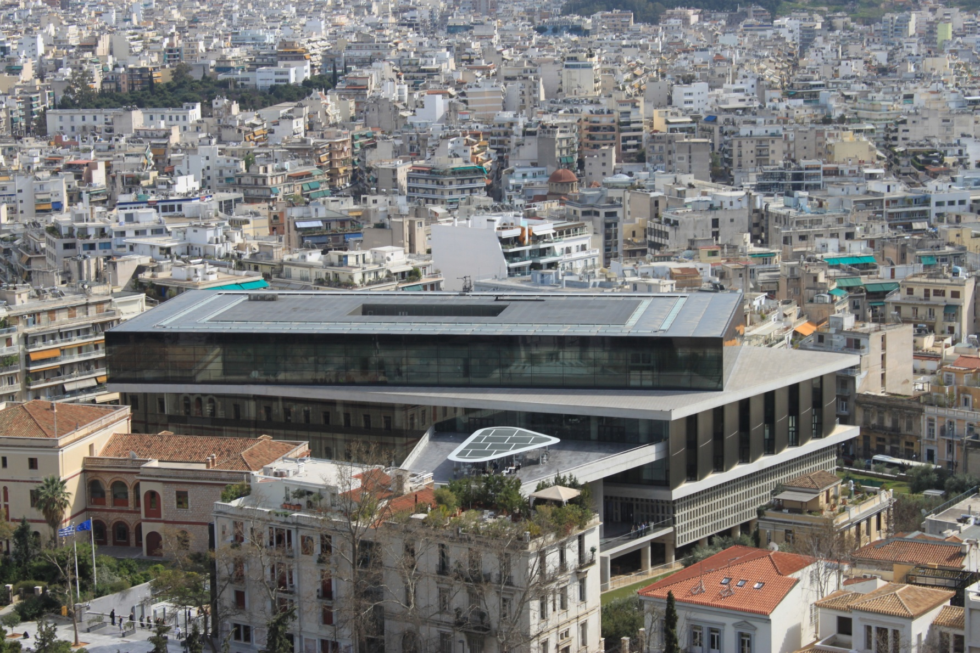
JOUR 5 : ATHENES AUX EPOQUES MODERNES ET CONTEMPORAINES
Le nouveau musée de l’Acropole, parallèle au Parthénon.

Slide 40
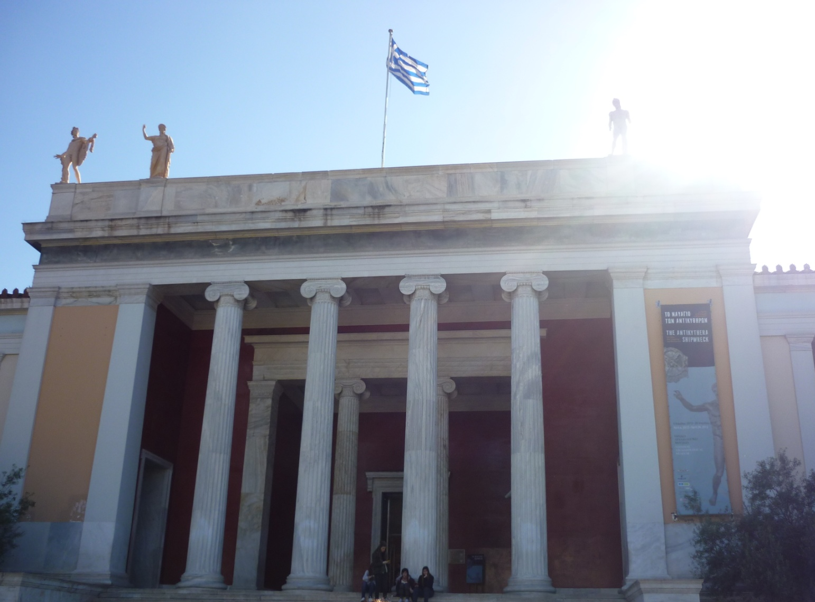
JOUR 5 : ATHENES AUX EPOQUES MODERNES ET CONTEMPORAINES
Le musée national d’Athènes est le principal musée archéologique de Grèce.

Slide 41
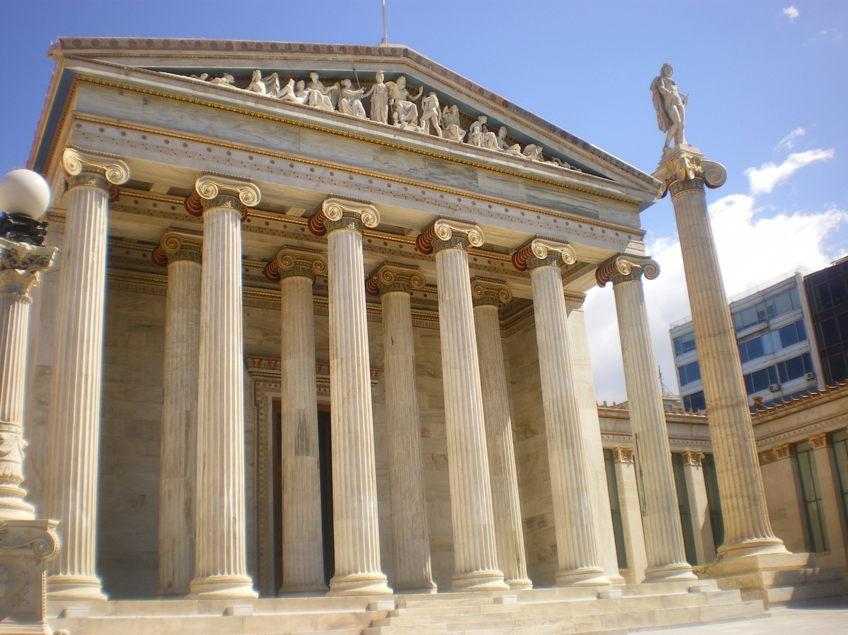
JOUR 5 : ATHENES AUX EPOQUES MODERNES ET CONTEMPORAINES
L’université d’Athènes.

Slide 42
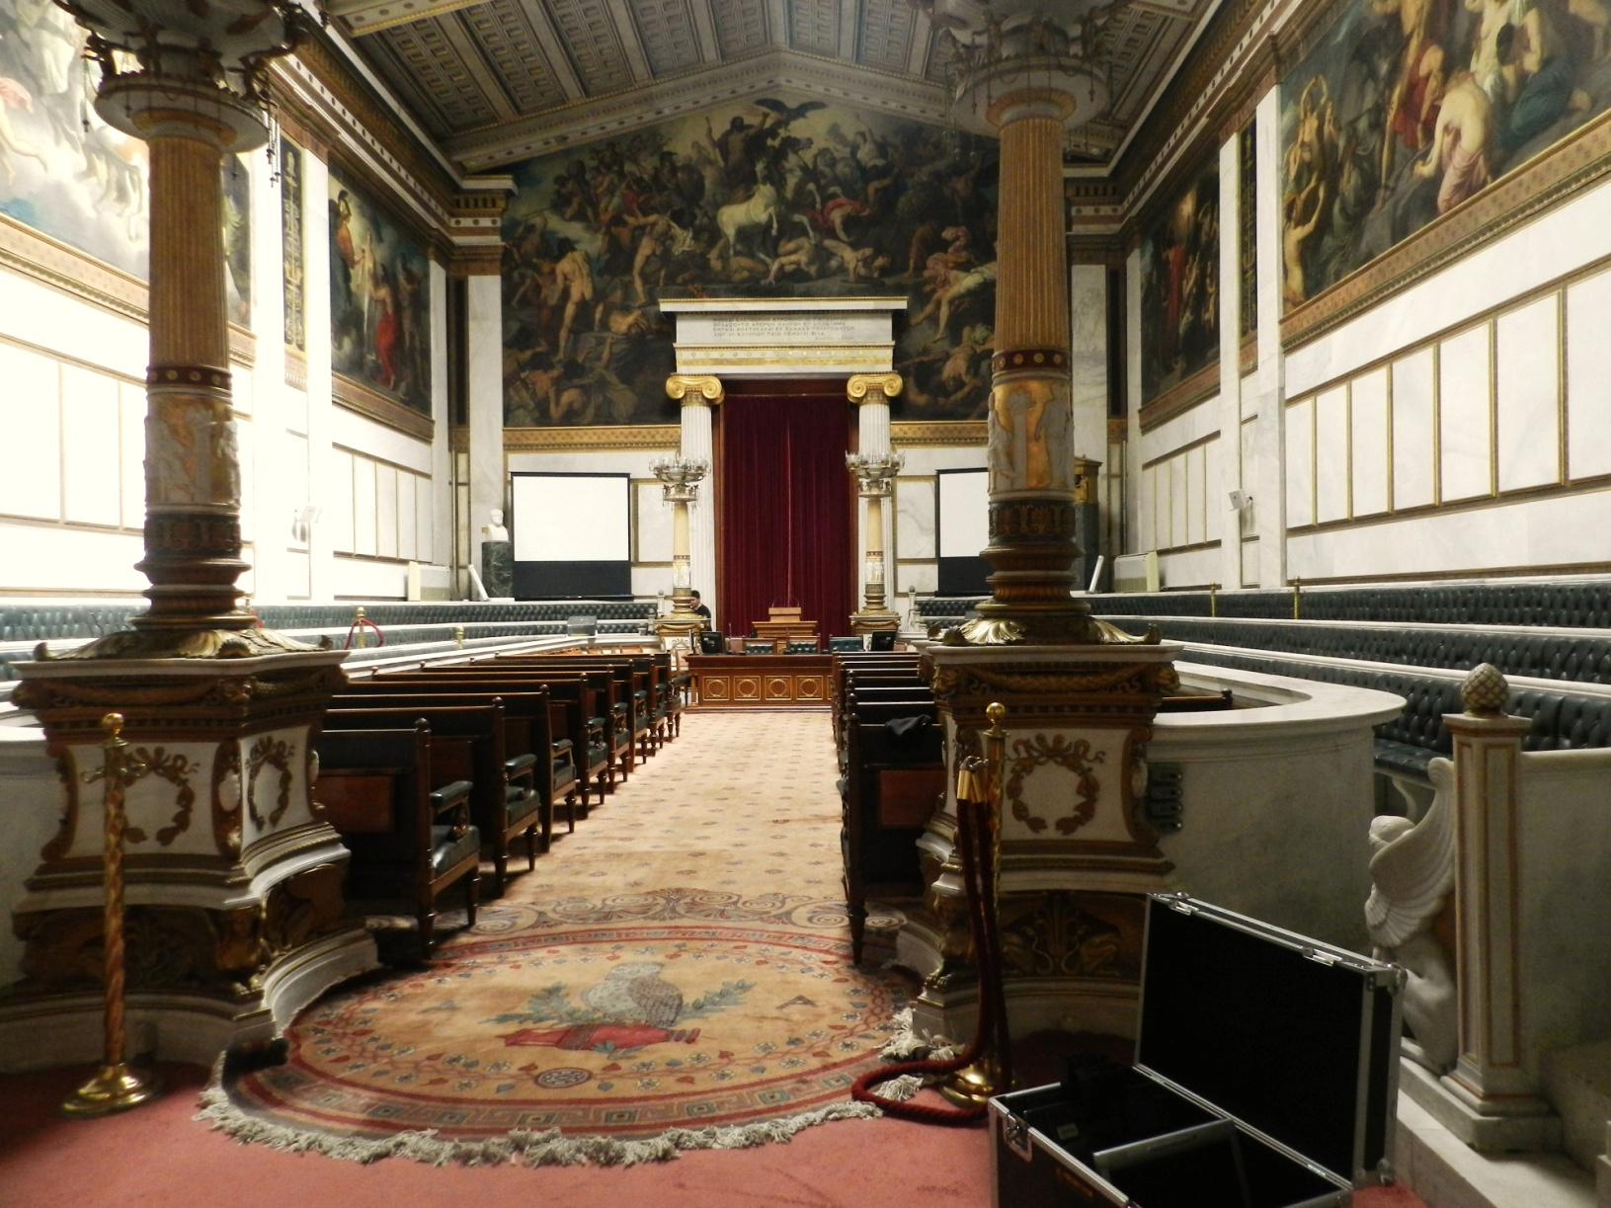
JOUR 5 : ATHENES AUX EPOQUES MODERNES ET CONTEMPORAINES
L’université d’Athènes.

Slide 43
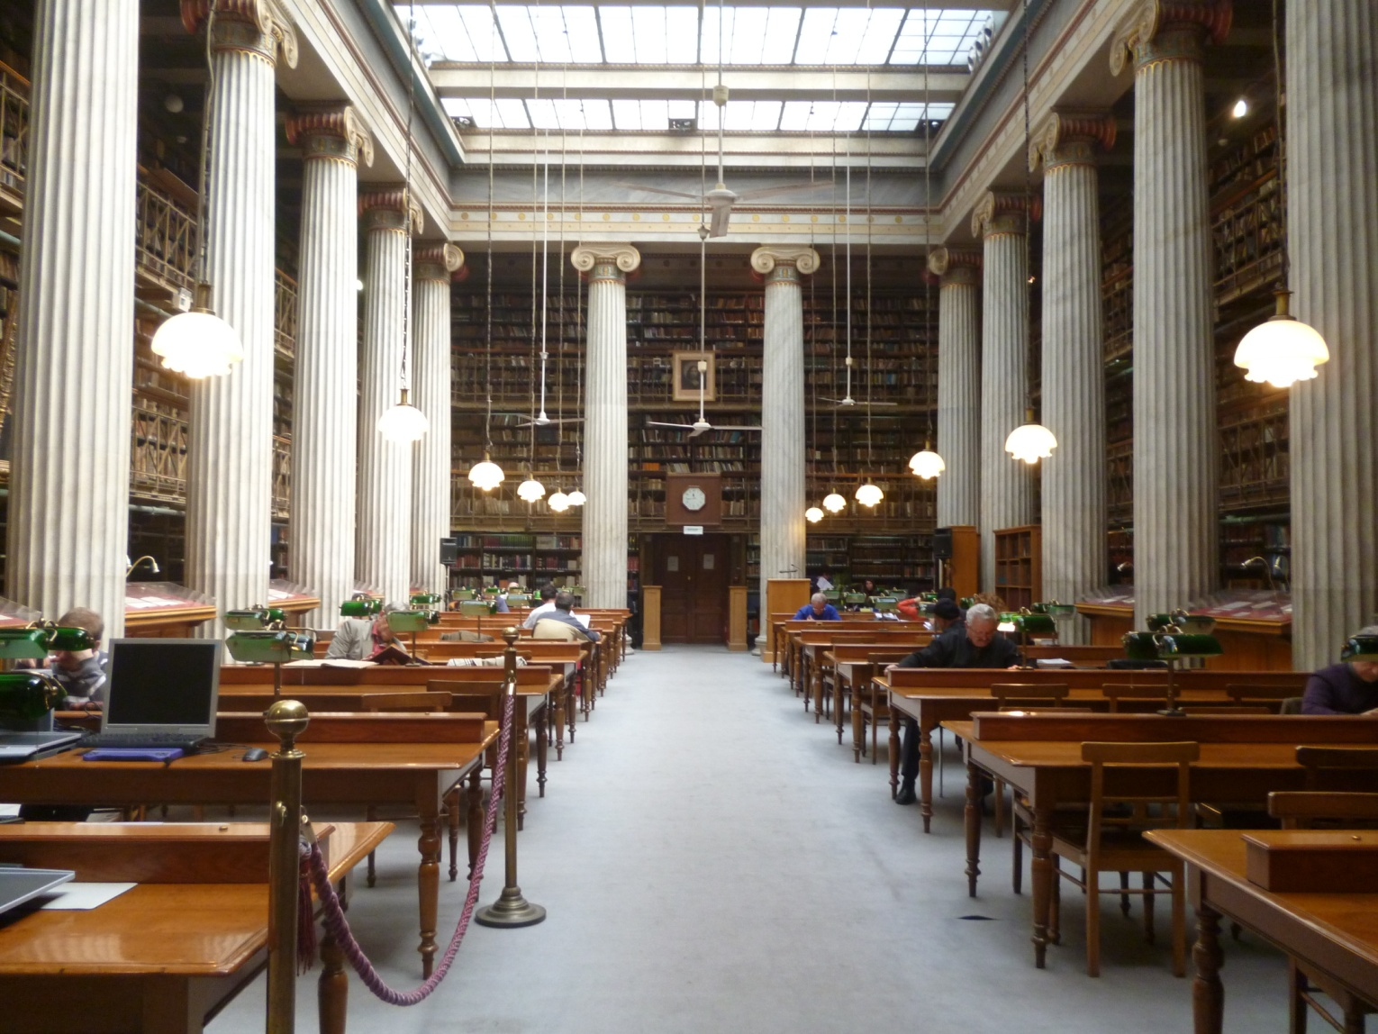
JOUR 5 : ATHENES AUX EPOQUES MODERNES ET CONTEMPORAINES
La bibliothèque d’Athènes.

Slide 44
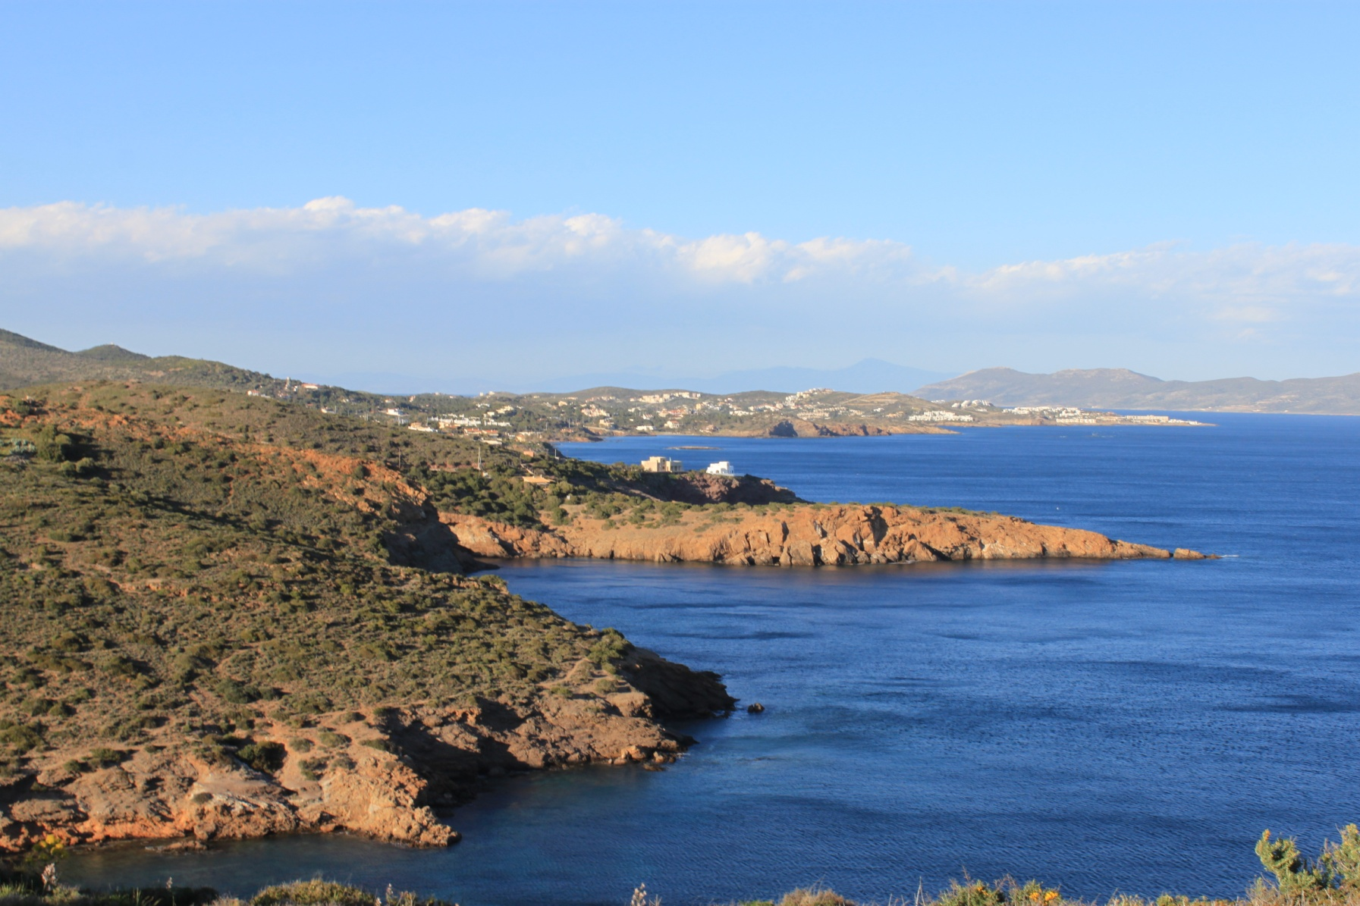
JOUR 5 : LE CAP SOUNION

Slide 45
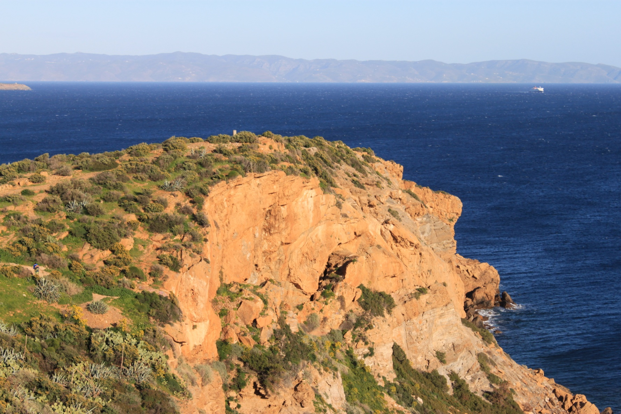
JOUR 5 : LE CAP SOUNION

Slide 46
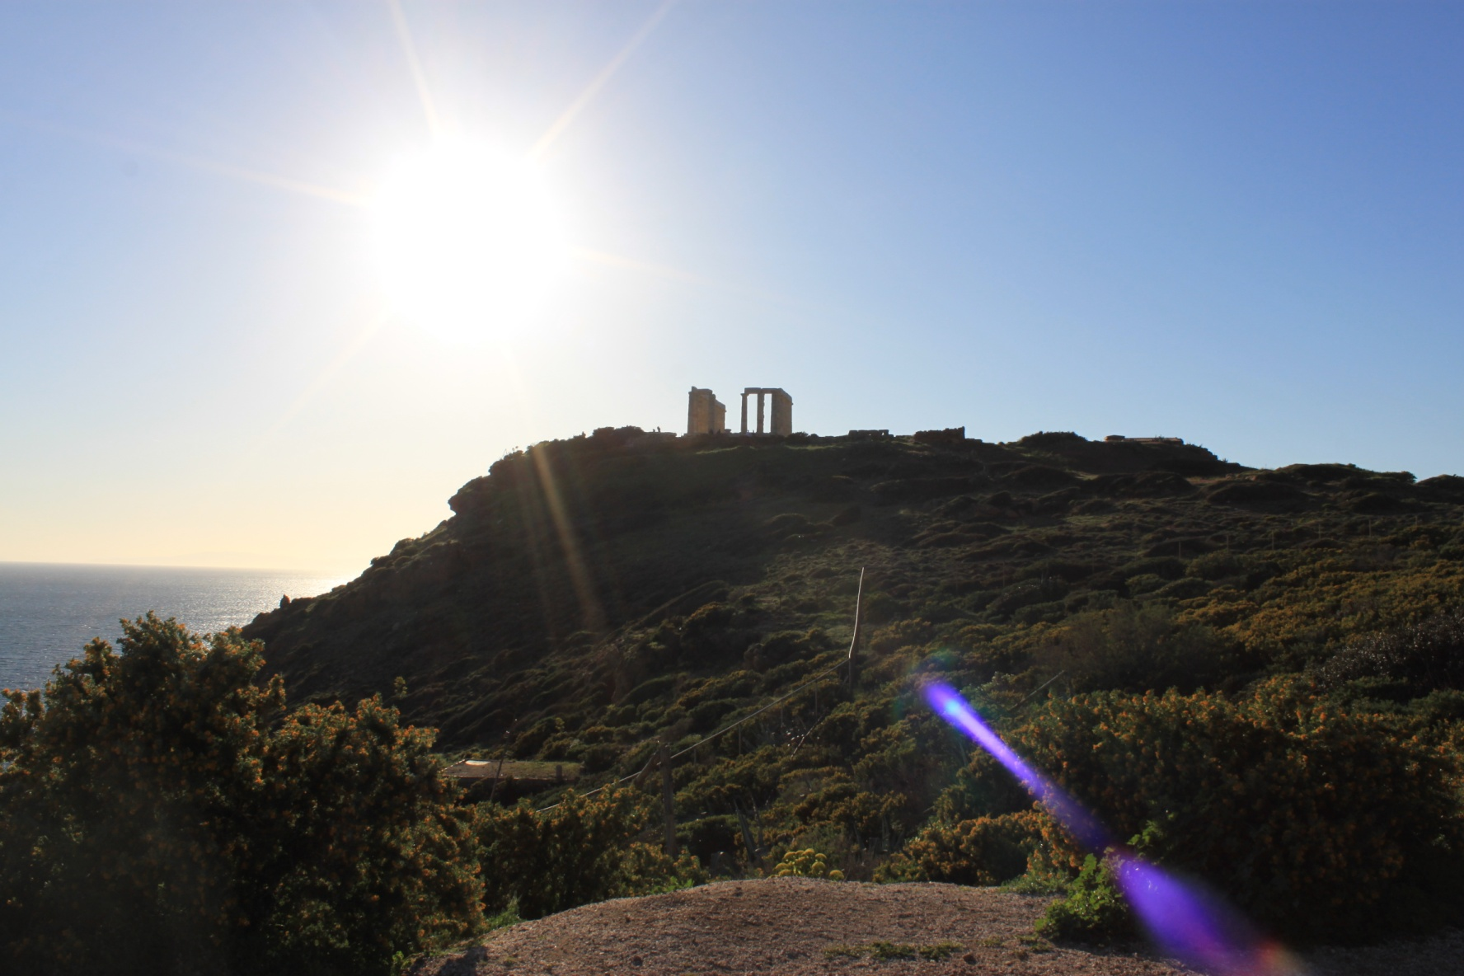
JOUR 5 : LE CAP SOUNION
Le Temple de Poséidon surplombe la mer d’une hauteur de 60m.

Slide 47
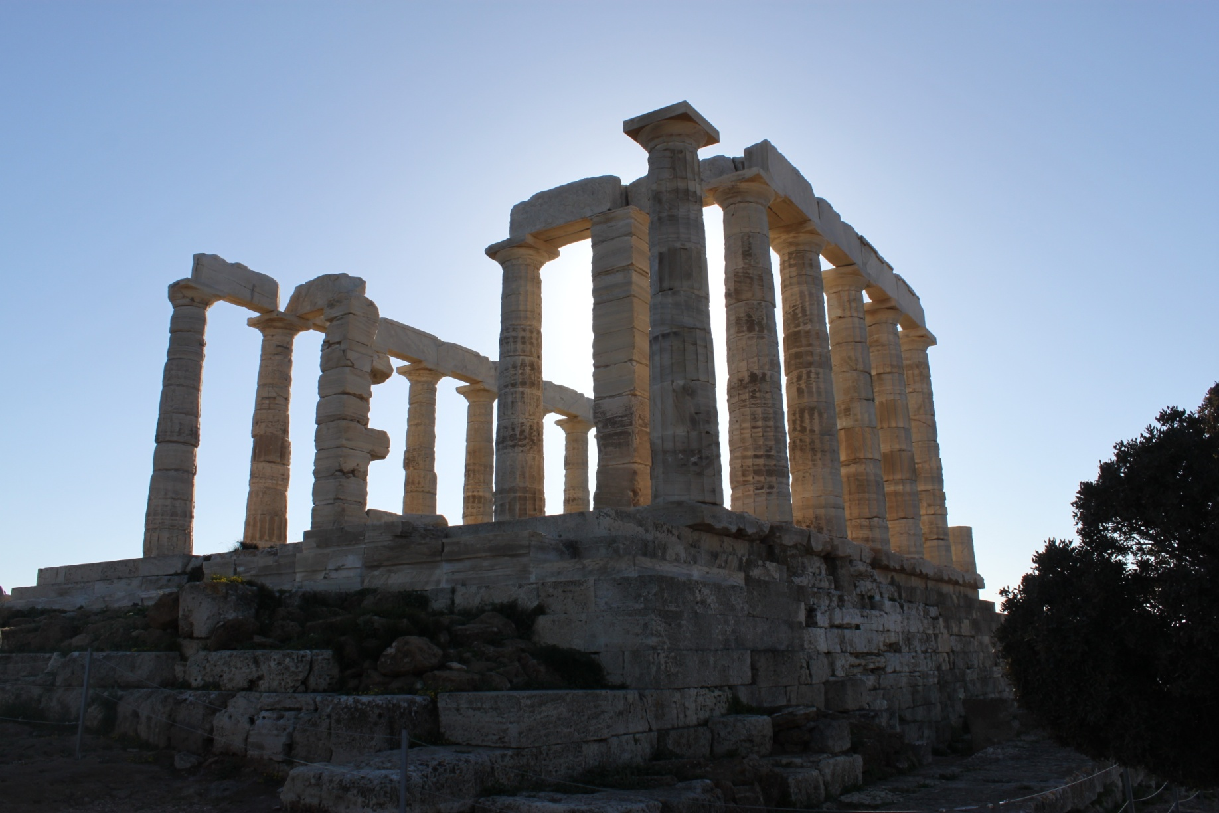
JOUR 5 : LE CAP SOUNION

Slide 48
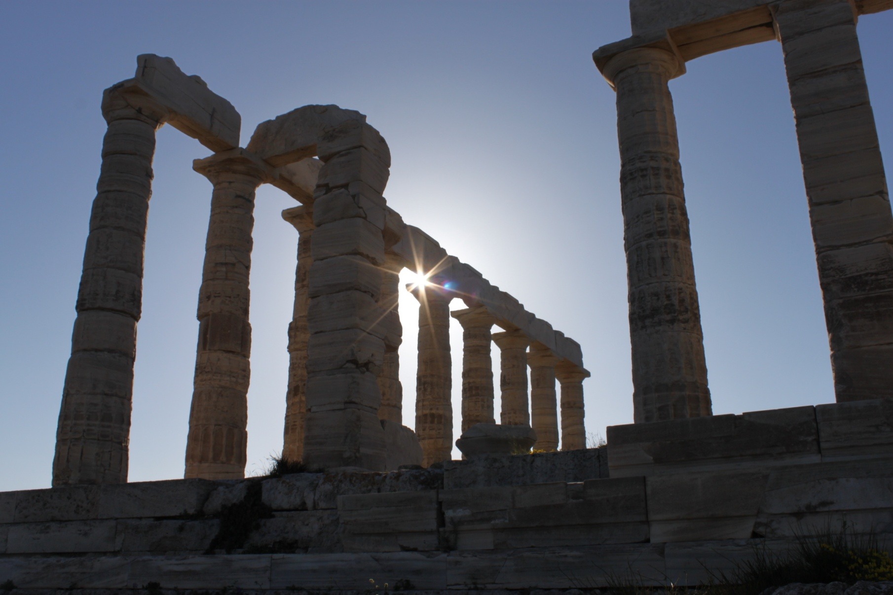
JOUR 5 : LE CAP SOUNION
Ruines du temple de Poséidon. (Vème siècle av. JC)

